Slide 1
SVETOM
BIBLIE
Notes:
Nové začiatky - Mládežnícka edícia

Slide 2
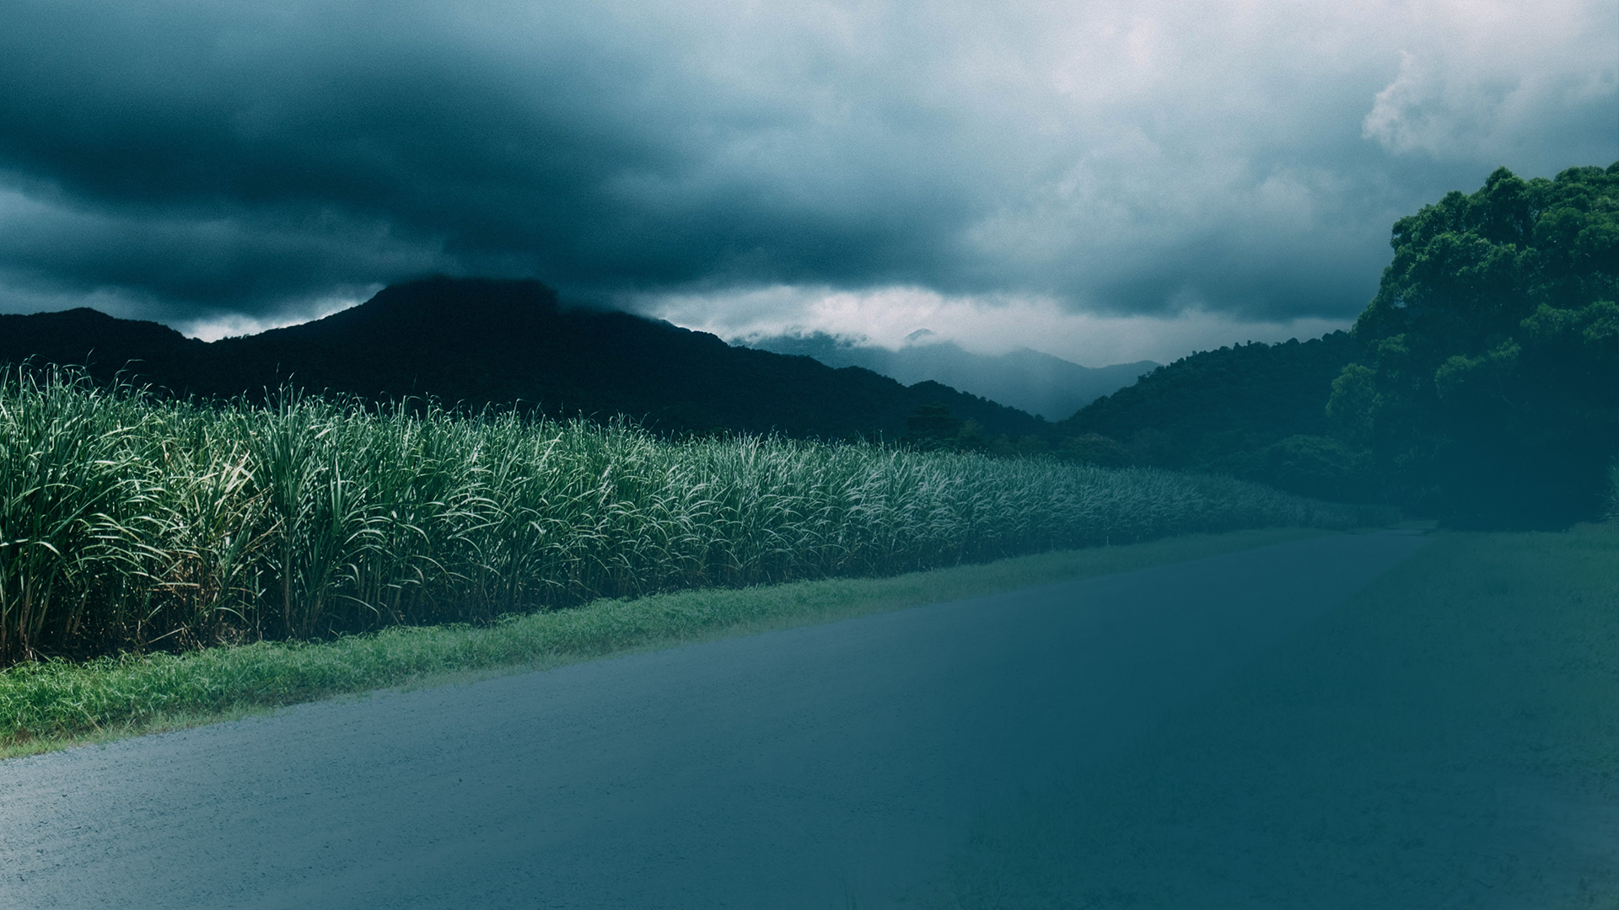
SEDEM POSLEDNÝCH RÁN A JA
Ako prežiť nadchádzajúce
súženie?
Notes:
Ako uniknúť posledným 7 ranám.

Slide 3
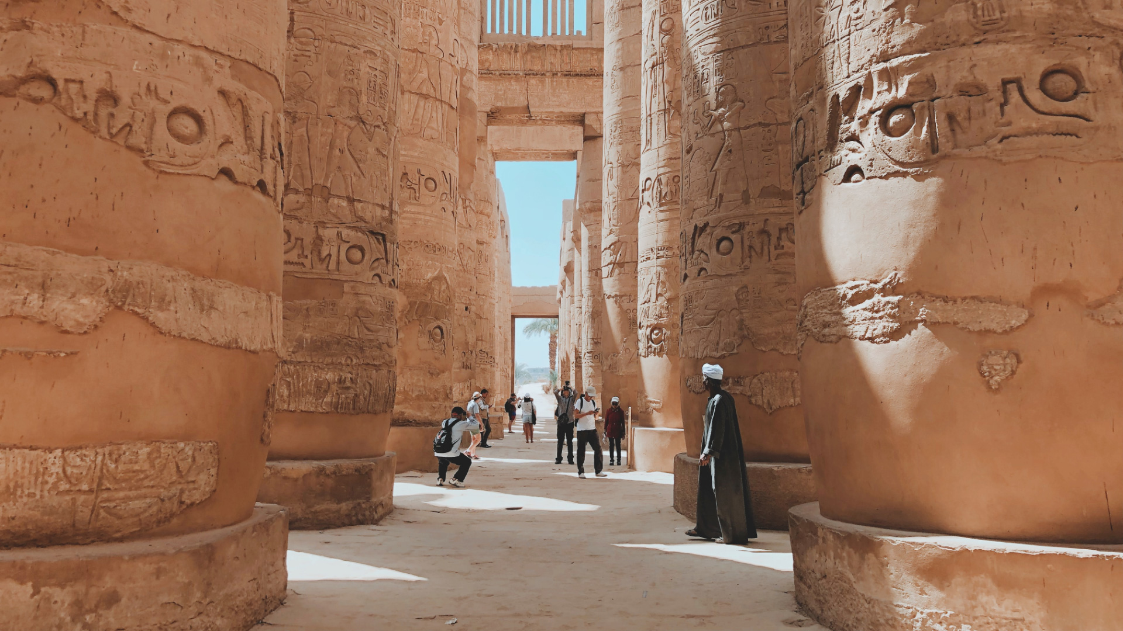
Notes:
Mocný národ Egypťanov bola najcivilizovanejšia ríša v tej dobe. Dlhé roky predtým bol bohabojný otrok Jozef povýšený na premiéra a zachránil národ pred hladom. Ale teraz už upadol do zabudnutia. Priateľský faraóni, ktorí Jozefa poznali a vážili si ho, odpočívali už dávno vo svojich hroboch. Noví vládcovia však vnímali rýchlo sa množiacich Izraelitov ako hrozbu pre národnú bezpečnosť a obávali sa, že v prípade vojny, by sa mohli Izraeliti pridať k ich nepriateľom. Takže Izraeliti boli zotročení a donútení slúžiť svojim egyptským utlačovateľom.

Slide 4
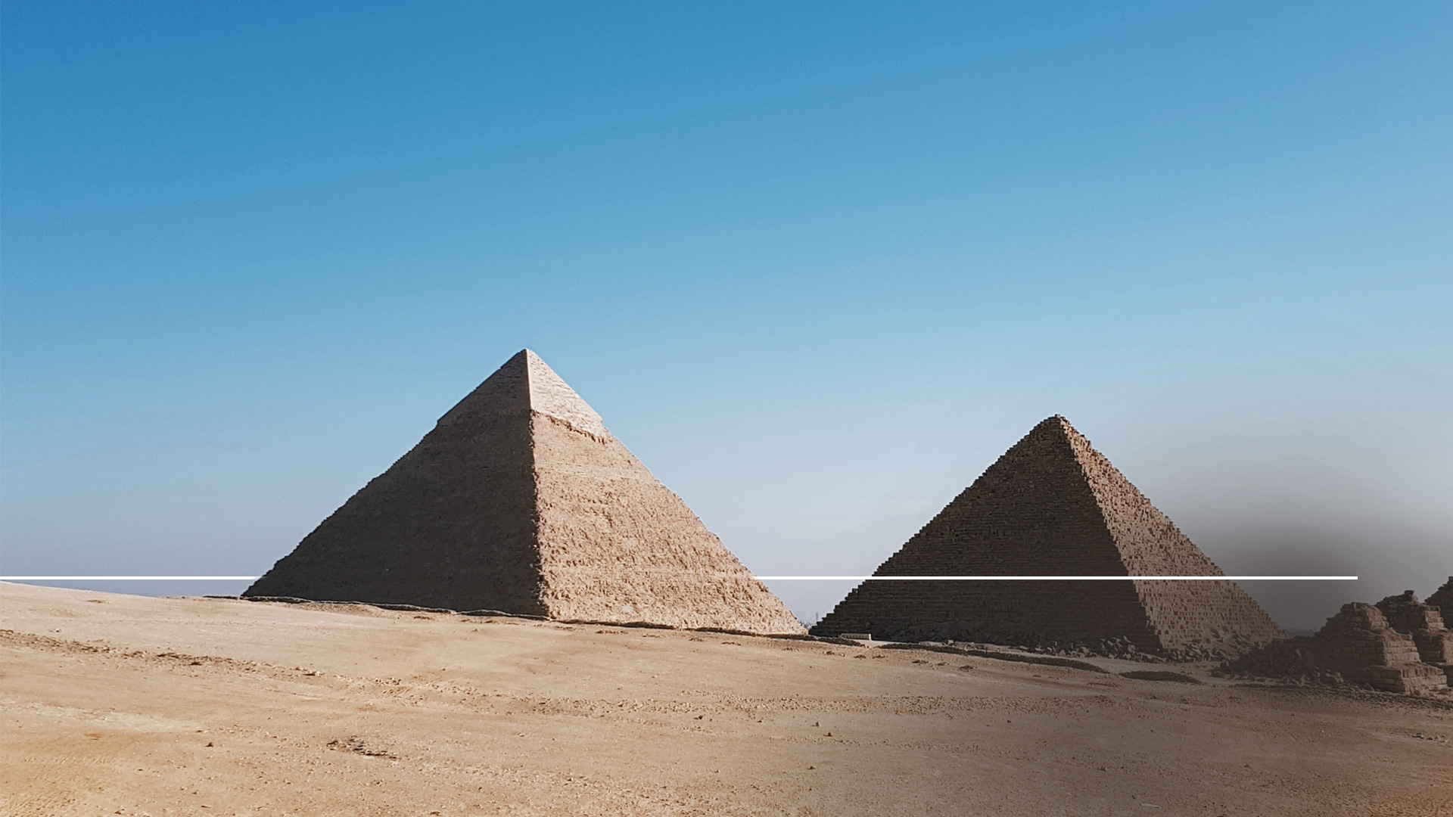
„...Izraeliti však stále stenali a kričali pod ťarchou nútených prác. Ich volanie o pomoc v otroctve vystupovalo k Bohu.“
Exodus 2,23
Notes:
(Exodus 2,23) „...Izraeliti však stále stenali a kričali pod ťarchou nútených prác. Ich volanie o pomoc v otroctve vystupovalo k Bohu.“

Slide 5
„Boh počul ich nárek a spomenul si na svoju zmluvu s Abrahámom, Izákom a Jákobom...“
Exodus 2,24
Notes:
(Exodus 2,24) „Boh počul ich nárek a spomenul si na svoju zmluvu s Abrahámom, Izákom a Jákobom...“ Boh si pripravoval záchrancov. Aj keď bol Mojžiš Hebrej, bol vychovaný v paláci faraónovej dcéry. Stal sa jedným z najmocnejších mužov Egypta. Biblia hovorí:

Slide 6
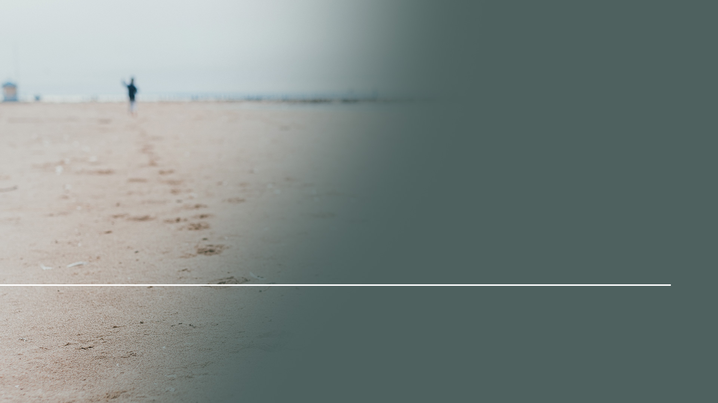
„Mojžiš bol takto vychovaný vo všetkej múdrosti Egypťanov a bol mocný vo svojich slovách i skutkoch.“
Skutky apoštolov 7,22
Notes:
(Skutky apoštolov 7,22) „Mojžiš bol takto vychovaný vo všetkej múdrosti Egypťanov a bol mocný vo svojich slovách i skutkoch.“ Ale Mojžiš urobil chybu, keď si myslel, že môže vyviesť Izraelitov z Egypta na základe vlastného plánu. Keď sa to prevalilo, že zabil Egypťana otroka, musel to zeme utiecť.

Slide 7
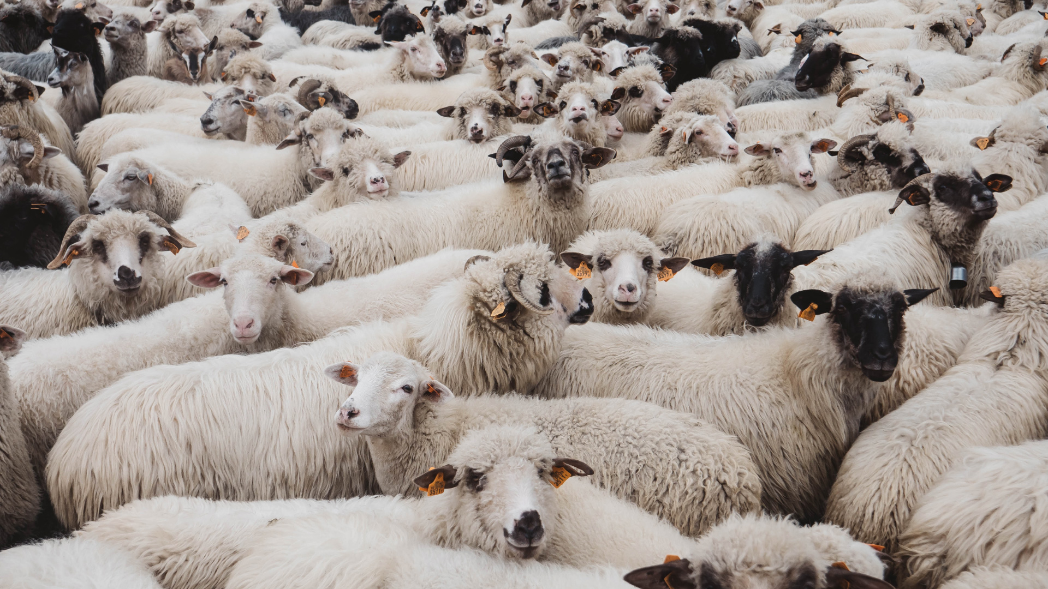
Notes:
Štyridsať rokov pásol Mojžiš ovce v opustenej púšti. Tam sa toho veľa naučil o sebe samom. Pochopil toho tiež veľa o Bohu. Pri starostlivosti o ovce sa naučil trpezlivosti a jemnosti. Sebavedomie, ktorému sa tešil ako egyptský princ, ho opustilo a Boh videl, že teraz už je pripravený.

Slide 8
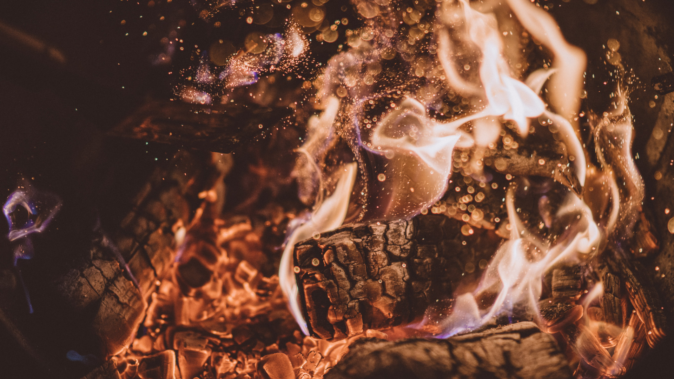
Notes:
Pri stretnutí u horiaceho kríku dal Boh Mojžišovi svoje pokyny. Mal sa vrátiť do Egypta a konfrontovať mocného faraóna. Mal vyviesť svoj ľud ku slobode a do zeme zasľúbenej Abrahámovi, Izákovi a Jákobovi. Boh dal tiež pokyny Mojžišovmu staršiemu bratovi Áronovi, ktorý mal Mojžišovi pomôcť s jeho neľahkou úlohou. Ten Mojžišovi vyšiel naproti a stretol sa s ním. Nielen, že mu bol morálnou podporou, ale fungoval tiež ako Mojžišov hovorca, pretože Mojžiš už egyptský jazyk nepoužíval veľmi dlho. S odvahou, ktorú im Boh dal, vstúpili do faraónovho paláca. Pred vladárom stáli dvaja bratia, jeden pokorný midiánsky pastier zvierajúci svoju pastiersku palicu, druhý bol hebrejský otrok. Obaja hlásali veľkú moc Boha, ktorému slúžili. Keď Áron prehlásil, že prichádzajú s posolstvom od Hospodina, ktorý žiada, aby jeho ľud nechal ísť, faraón opovržlivo povedal:

Slide 9
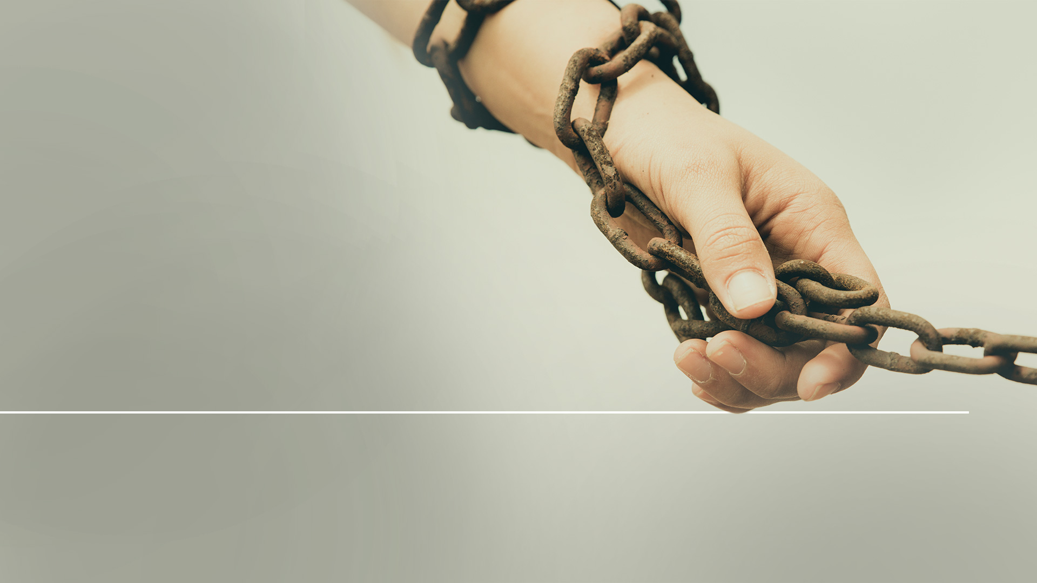
„Kto je Hospodin, aby som ho poslúchol a prepustil Izrael? Hospodina nepoznám a Izrael neprepustím!“
Exodus 5,2
Notes:
(Exodus 5,2) „Kto je Hospodin, aby som ho poslúchol a prepustil Izrael? Hospodina nepoznám a Izrael neprepustím!“ Faraón nemal v úmysle stratiť tisíce otrokov, ktoré mal k dispozícii. Áronova požiadavka vyvolala prudkú reakciu. Kráľ zvýšil Izraelitom pracovnú normu. Ale čoskoro dal Boh nafúkanému faraónovi vedieť, kto je Hospodin a dal mu pocítiť niečo zo svojej moci. Mojžiš a Áron faraóna varovali, že Boh zošle rany na Egypt, kým neprepustí jeho ľud z otroctva. Hospodinovo posolstvo faraónovi znelo takto:

Slide 10
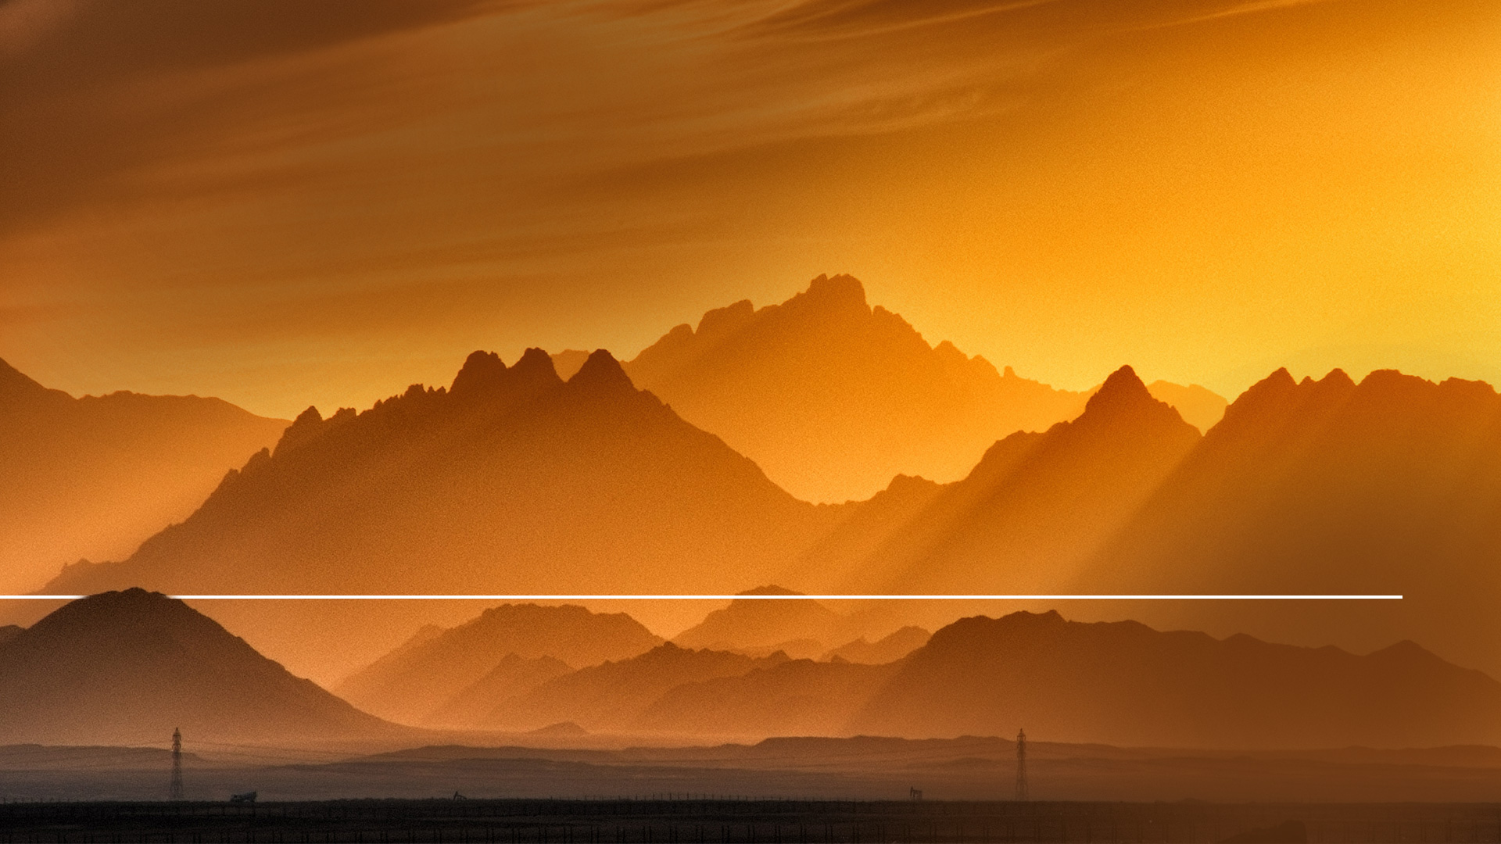
„Podľa toho poznáš, že ja som Hospodin:“
Exodus 7,17
Notes:
(Exodus 7,17) „Podľa toho poznáš, že ja som Hospodin:“ Netrvalo to dlho a rany začali prichádzať. Bolo to presne desať rán. Pred každou ranou varovali Mojžiš s Áronom faraóna a upozornili ho na súdy, ktoré prídu v nádeji, že si radšej vyberie prepustenie Izraelitov pred katastrofou na svojom ľude. Ale za každým, kedy Boh faraónovi dal príležitosť, aby zmenil názor, vybral si faraón stále väčšiu zatvrdilosť vo svojom pôvodnom postoji. A ako bolo sľúbené, na Egypt začali dopadať nezvyklé katastrofy.

Slide 11
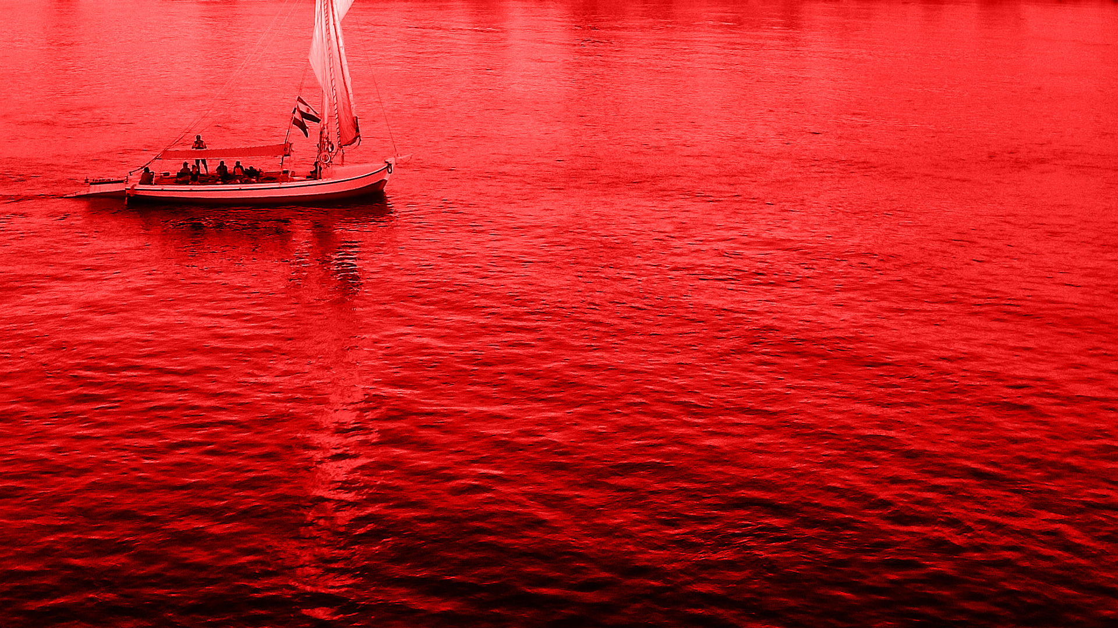
Notes:
Najprv sa rieka Níl, ktorú Egypťania uctievali ako svoje božstvo, zmenila v krv. Ryby zomreli a všetka voda sa pramenila na krv - to trvalo sedem dní. Ale faraón odmietol nechať Boží ľud odísť.

Slide 12
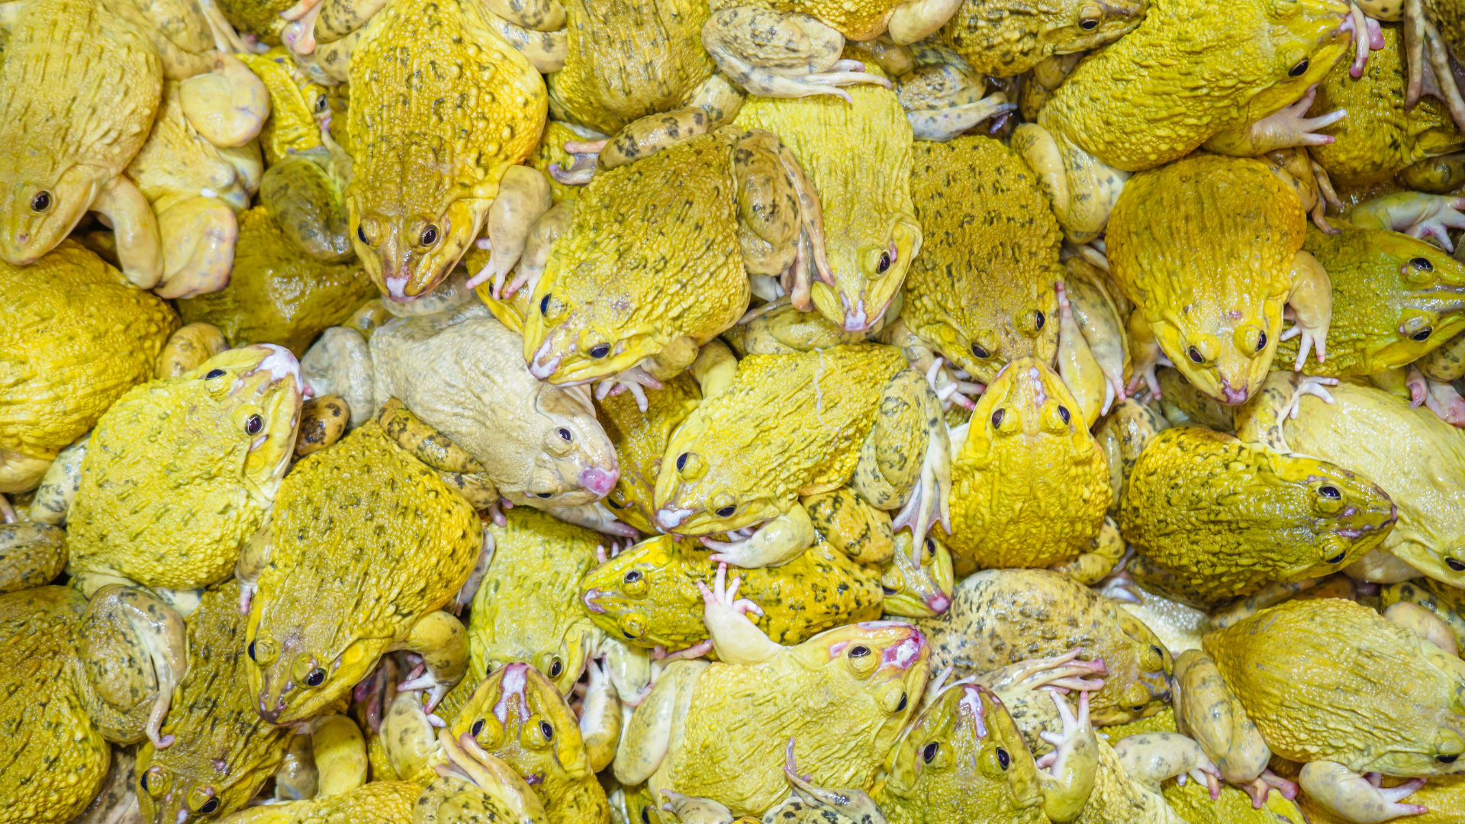
Notes:
Ďalšou ranou boli žaby, ktoré zamorili celú zem. Bolo ich milióny. Boli v jedle, v posteliach, proste všade! Aj tu tvrdohlavý panovník odmietol, aby Izrael odišiel. Potom prišli komáre. Ale arogantní vladár opäť nesúhlasil, aby Boží ľud odišiel. Povšimnime si, že prvé tri rany dopadli ako na Hebrejov, tak aj na Egypťanov. Avšak posledných sedem rán dopadlo iba na Egypťanov.

Slide 13
„Len v kraji Gošen, kde býva môj ľud, urobím v ten deň výnimku. Tam muchy nebudú, aby si vedel, že ja, Hospodin, som uprostred krajiny.“
Exodus 8,18
Notes:
(Exodus 8,22) „Len v kraji Gošen, kde býva môj ľud, urobím v ten deň výnimku. Tam muchy nebudú, aby si vedel, že ja, Hospodin, som uprostred krajiny.“

Slide 14
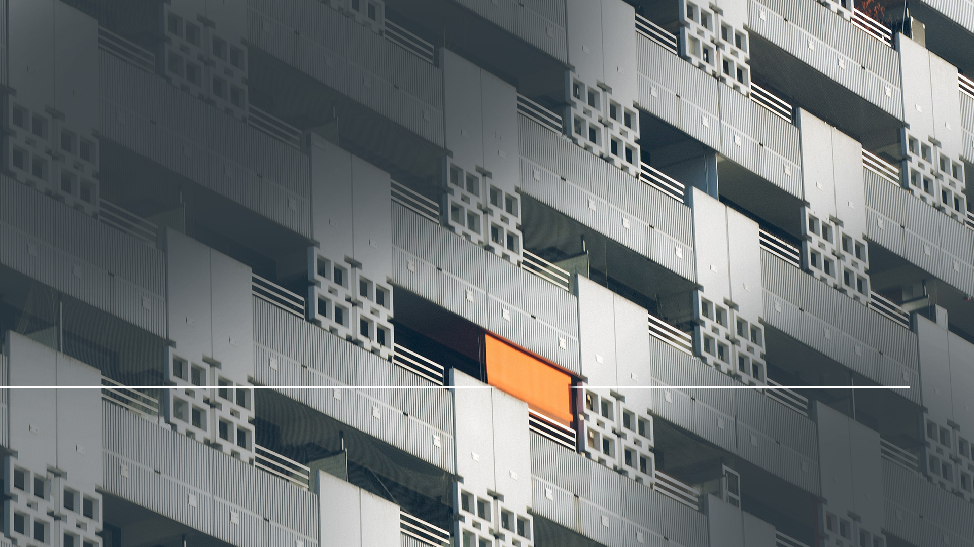
„Urobím rozdiel medzi ľudom svojím a tvojím. Toto znamenie sa prejaví zajtra.“
Exodus 8,23
Notes:
(Exodus 8,23) „Urobím rozdiel medzi ľudom svojím a tvojím. Toto znamenie sa prejaví zajtra.“

Slide 15
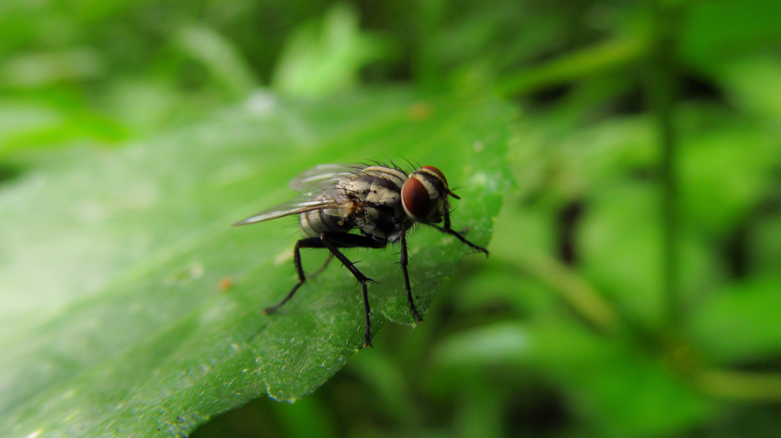
Notes:
Štvrtá rana bola zamorenie muchami, ktoré naplnili faraónov dom. Piatou ranou bola príšerná nemoc, ktorá sa rozšírila po celej faraónovej zemi a uhynul všetok dobytok, ktorý bol na poli. Faraón bol zvedavý. Boli zničené aj stáda Hebrejov, alebo boli ochránené, ako to Mojžiš sľúbil?

Slide 16
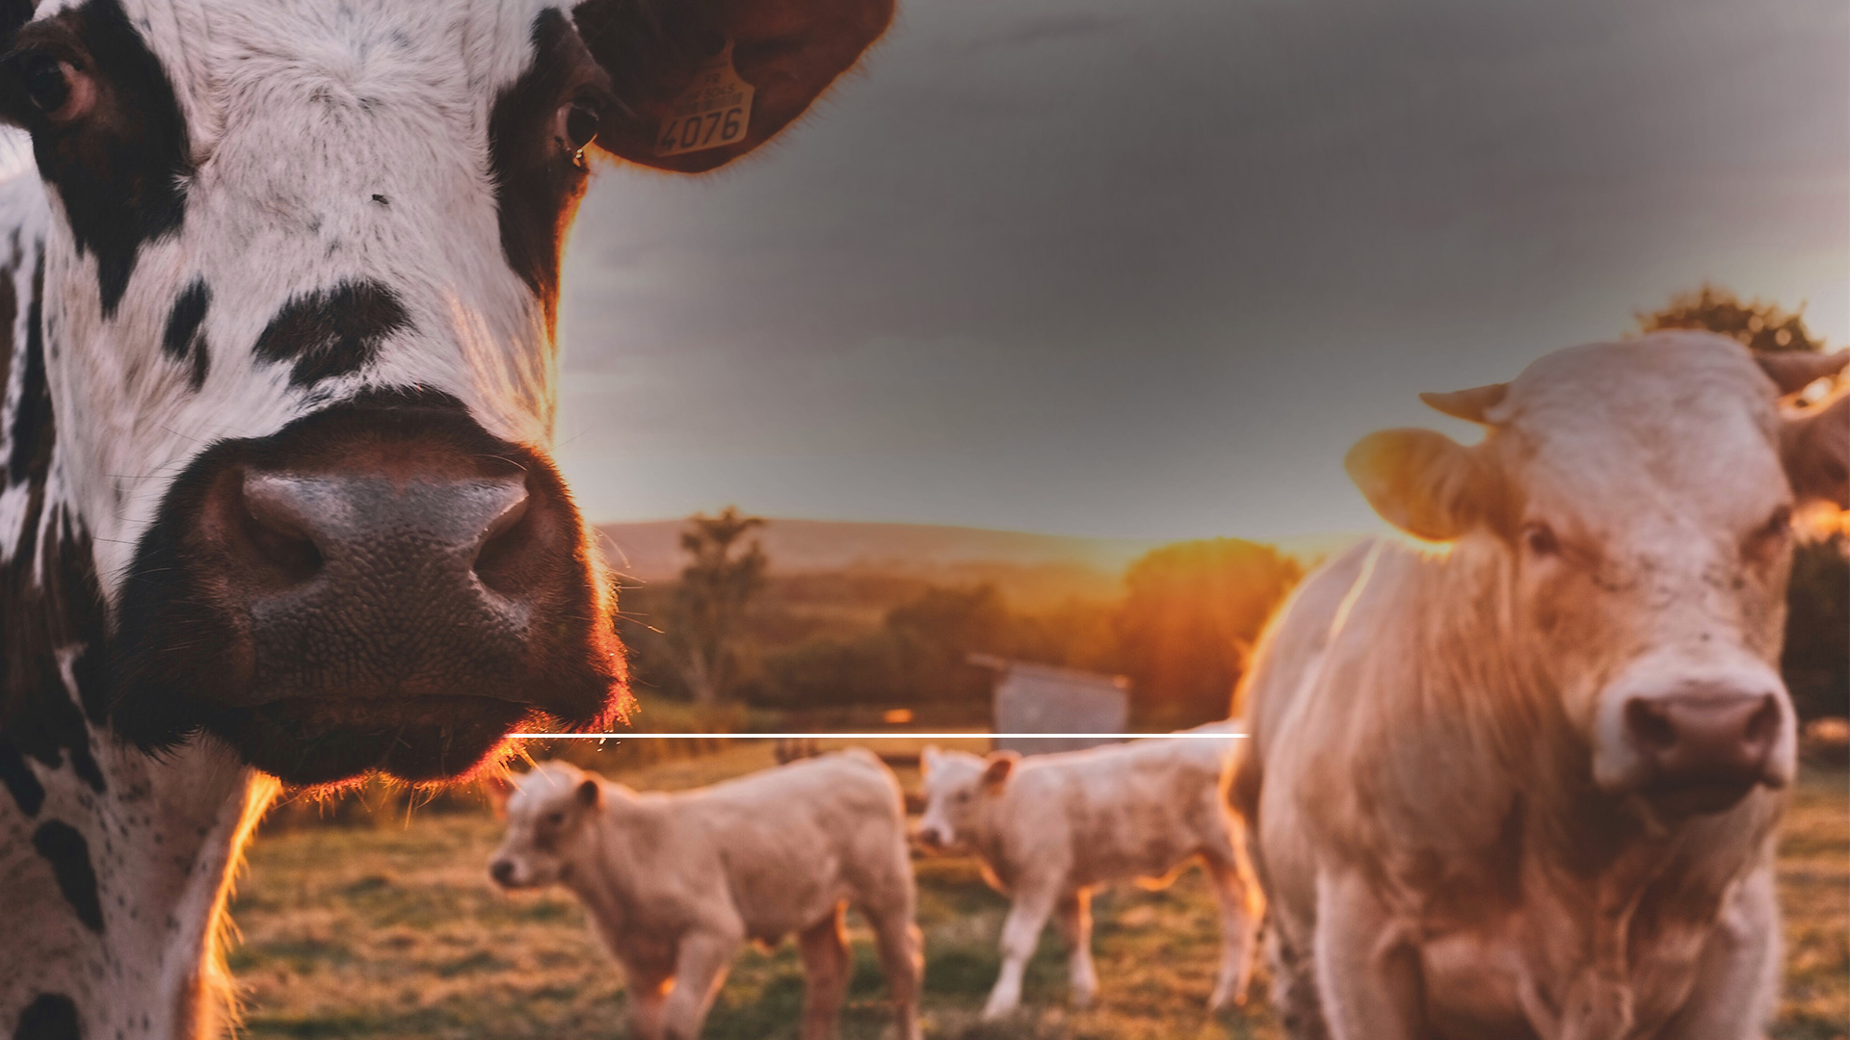
„Faraón si to dal zistiť a naozaj, z izraelských stád neuhynul ani jediný kus Faraónovo srdce aj napriek tomu zostalo zatvrdnuté a ľud neprepustil.“
Exodus 9,7
Notes:
(Exodus 9,7) „Faraón si to dal zistiť a naozaj, z izraelských stád neuhynul ani jediný kus. Faraónovo srdce aj napriek tomu zostalo zatvrdnuté a ľud neprepustil.“

Slide 17
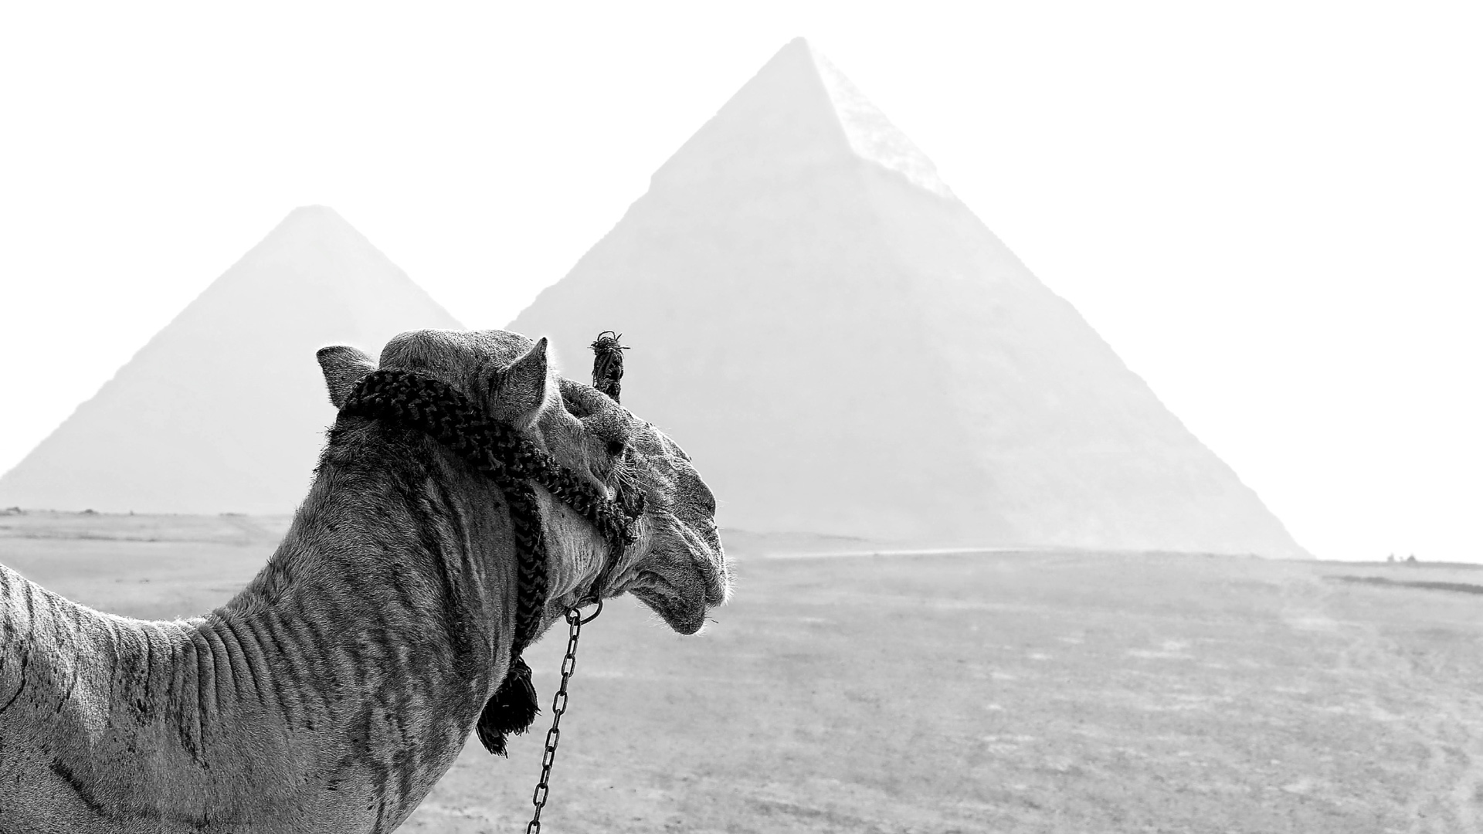
Notes:
Šiesta rana so sebou priniesla vredy na ľuďoch aj na zvieratách, ale zatvrdnutý faraón odmietal prepustiť deti Izraela. Mojžiš ďalej predpovedal siedmu ranu - krupobitie. Ale Boh sľúbil, že tí, ktorí sa sami budú chrániť a schovajú svoje zvieratá, nezomrú.

Slide 18
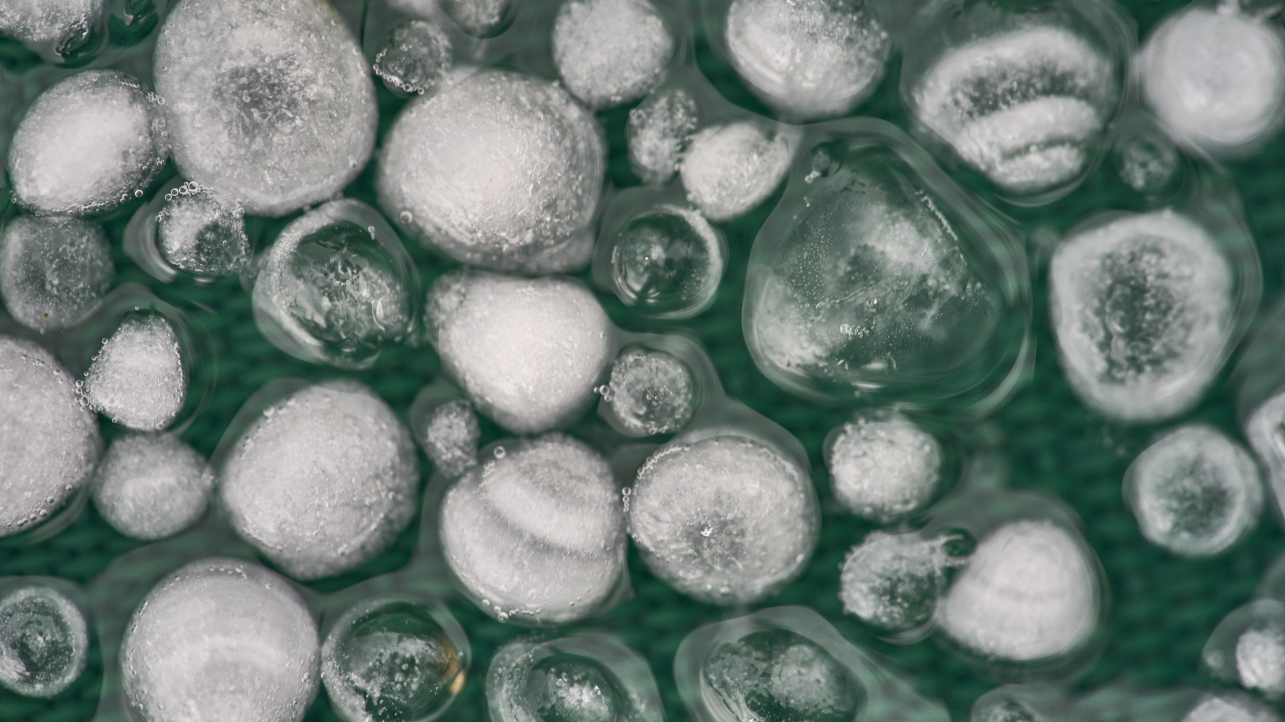
Notes:
Táto správa sa v zemi rýchlo rozšírila a mnoho Egypťanov sa schovalo spoločne so zvieratami pod strechu. Krupobitie prišlo s bleskami a hromobitím. Tí, ktorí sa nepripravili, zomreli v tejto hroznej búrke. Egypťania jasne videli, že živly sú plne pod kontrolou Boha Hebrejov a že ich jediné bezpečie bolo v tom, že ho poslúchali. Na pár chvíľ si faraón skutočne pohrával s myšlienkou, že by mohol Boha poslúchnuť a prepustiť jeho ľud, ale keď rana pominula, zmizli aj jeho dobré zámery.

Slide 19
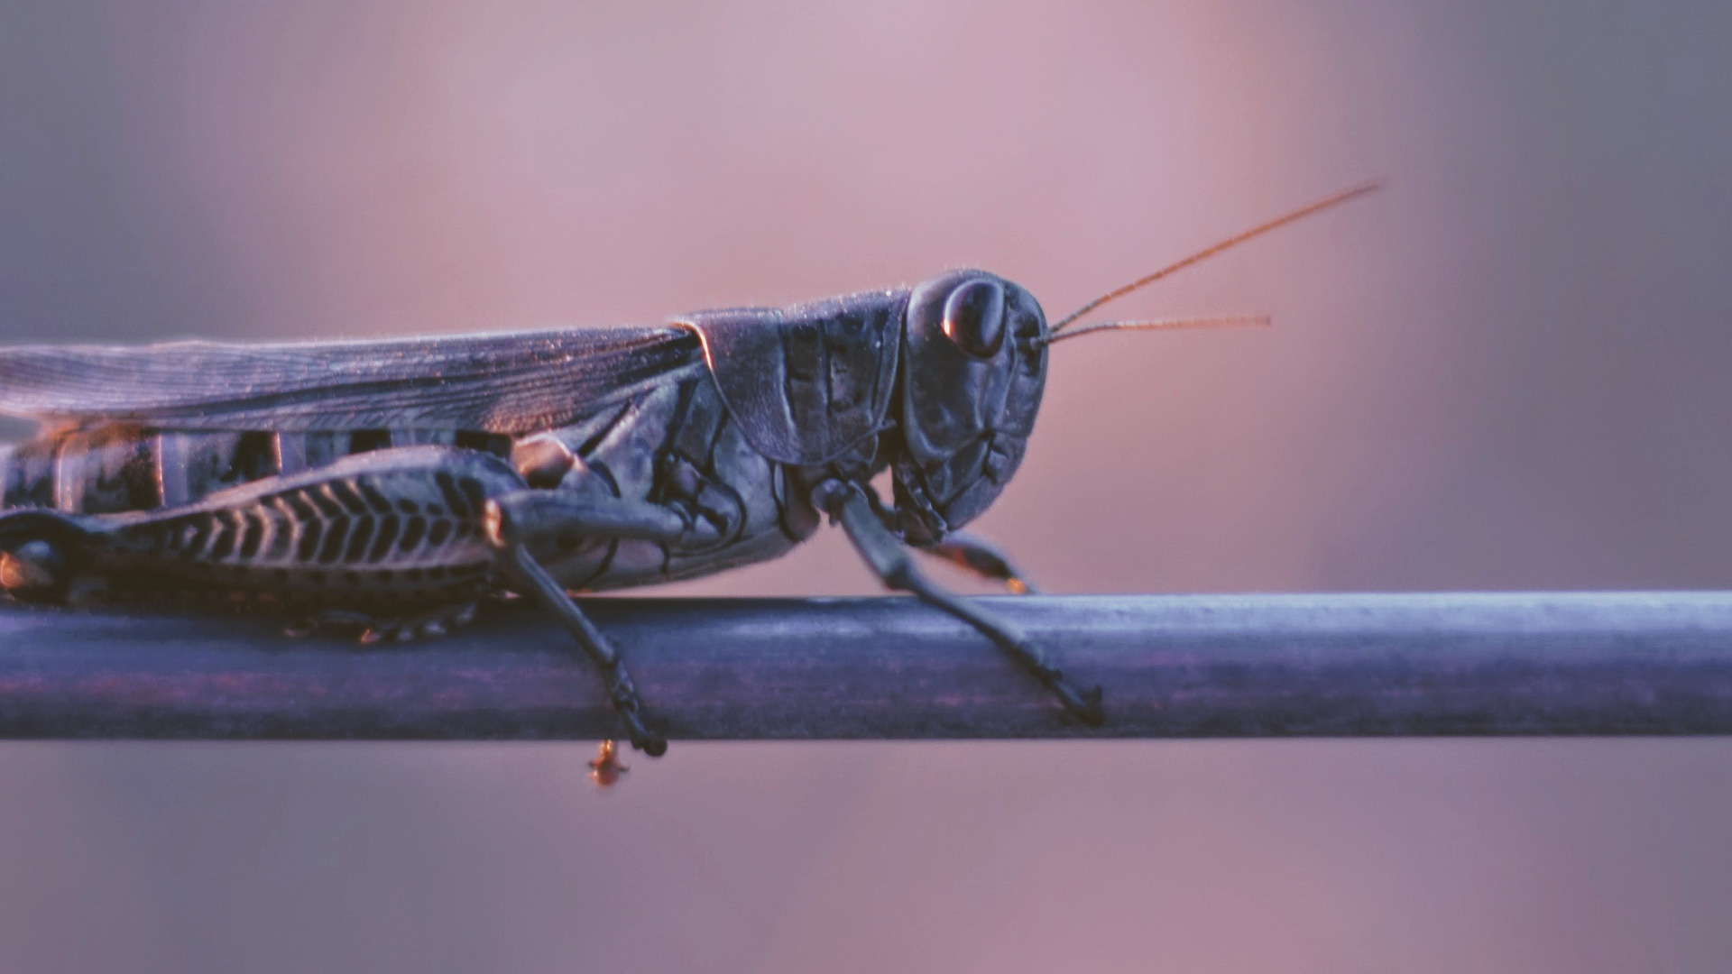
Notes:
Mojžiš varoval faraóna, že ak odmietne nechať ísť deti Izraela, ďalšou pohromou bude roj kobyliek. Zdesení výhľadom na ďalšie rany, prosili faraónovi poradcovia, aby nechal otrokov ísť, ale kráľ stále odmietal. Ôsma rana teda prišla, ako to bolo predpovedané.

Slide 20
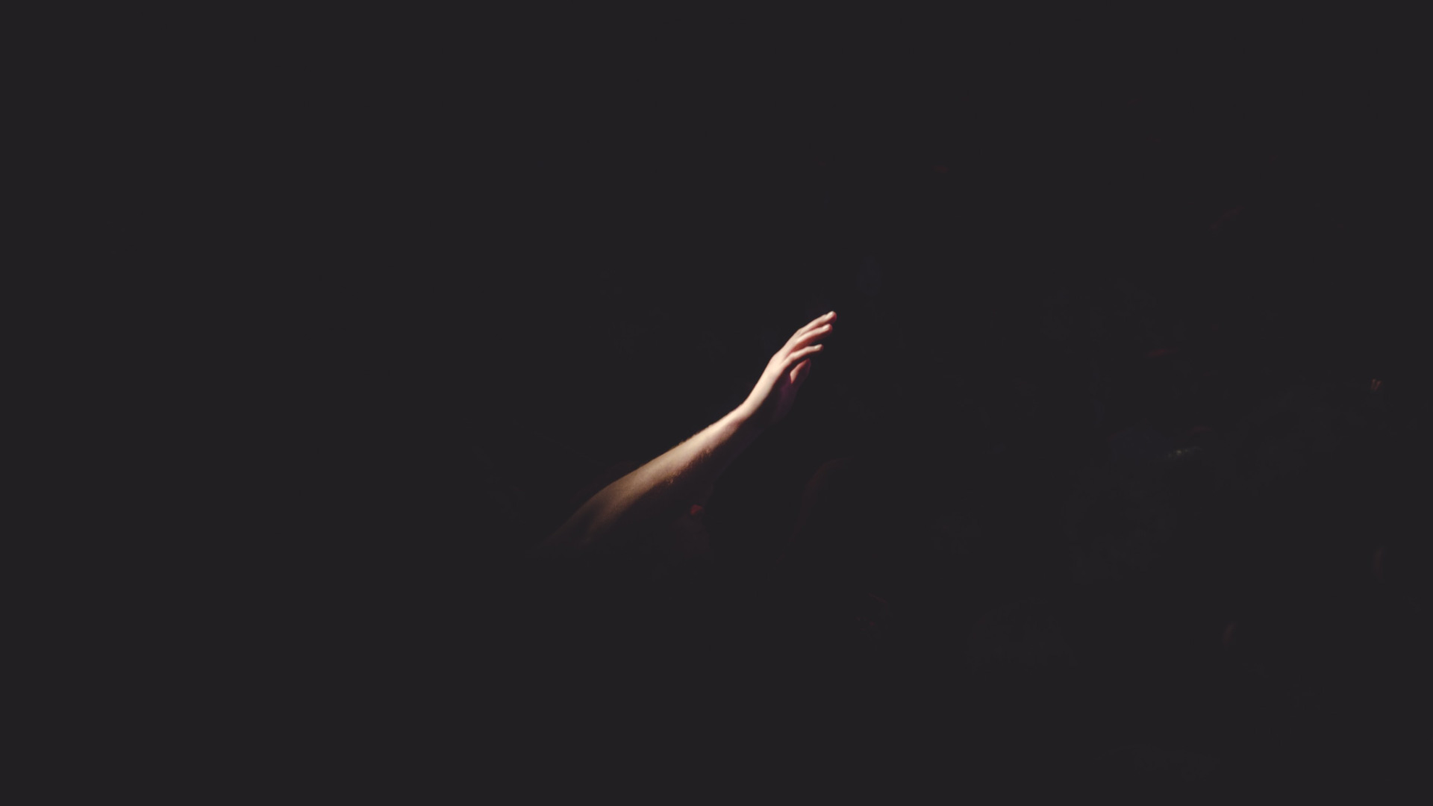
Notes:
Potom prišla deviata rana: tri dni bola tma tak temná, že ju bolo možné cítiť. Ale spurný faraón pokračoval vo vzdore voči Bohu nebies. Mojžiš prehlásil, že na Egypťanov bude vyliata ešte jedna rana. Anjel ničiteľ prejde zemou o polnoci a pobije všetkých prvorodených v Egypte - ako ľudí, tak aj zvieratá. A opäť boli Hebrejci ušetrení. Ale tentokrát nestačilo byť Hebrejom alebo žiť v Gošene. Aby sa vyhli smrti, bolo im nakázané, aby každá rodina zabila baránka a pokropila jeho krvou rám vchodu do domu na znamenie viery a oddanosti Bohu. A Boh sľúbil.

Slide 21
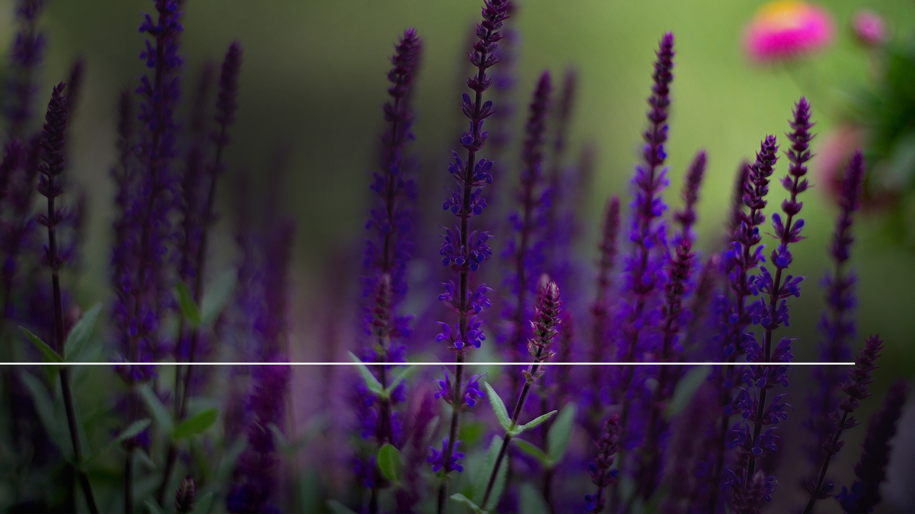
„Keď uvidím krv, obídem vás, takže vás zhubná rana nezastihne, keď budem biť Egypt.“
Exodus 12,13
Notes:
(Exodus 12,13) „Keď uvidím krv, obídem vás, takže vás zhubná rana nezastihne, keď budem biť Egypt.“ Aká zaujímavá scéna sa to odohrala v tej noci. Tisíce hebrejských rodín a mnohí Egypťania stáli u dverí a pozerali sa, ako otec rodiny s nádobou krvi v jednej ruke a so zväzkom yzopu v druhej ruke, kropí rám krvou.

Slide 22
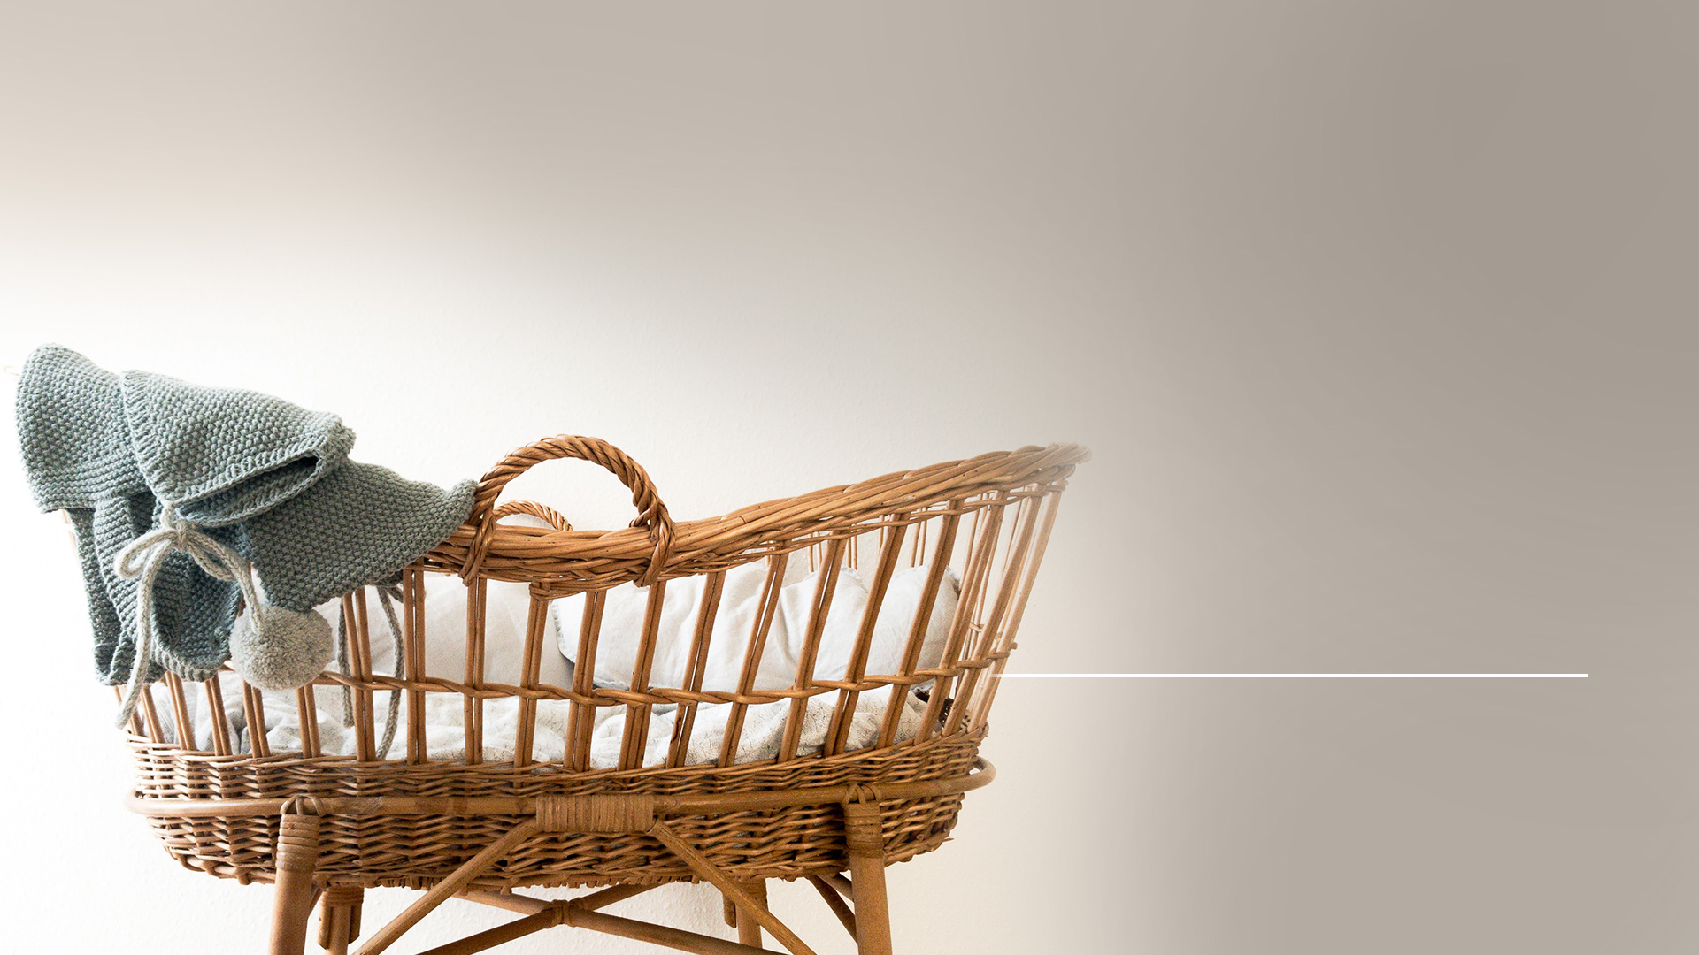
„Keď nastala polnoc, Hospodin usmrtil všetkých prvorodených v Egypte...“
Exodus 12,29
Notes:
(Exodus 12,29) „Keď nastala polnoc, Hospodin usmrtil všetkých prvorodených v Egypte...“

Slide 23
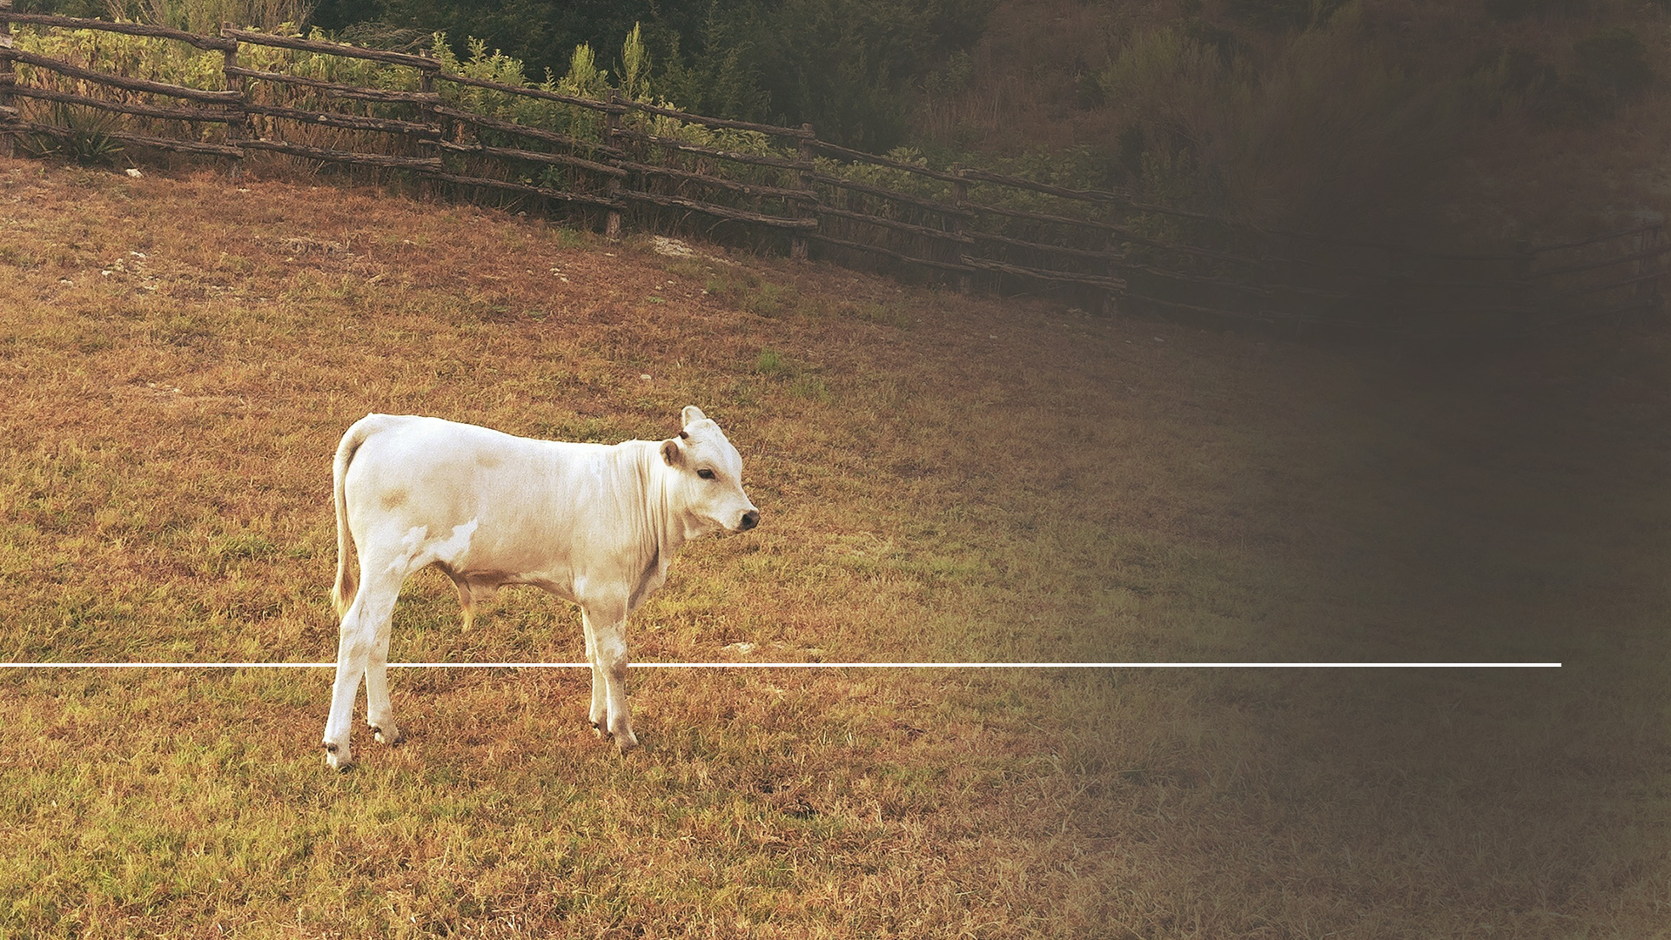
„...od faraónovho prvorodeného syna, ktorý mal sedieť na jeho tróne, až po prvorodeného zajatca, ktorý bol v žalári, ako aj všetko prvorodené z dobytka.“
Exodus 12,29
Notes:
(Exodus 12,29) K „...od faraónovho prvorodeného syna, ktorý mal sedieť na jeho tróne, až po prvorodeného zajatca, ktorý bol v žalári, ako aj všetko prvorodené z dobytka.“

Slide 24
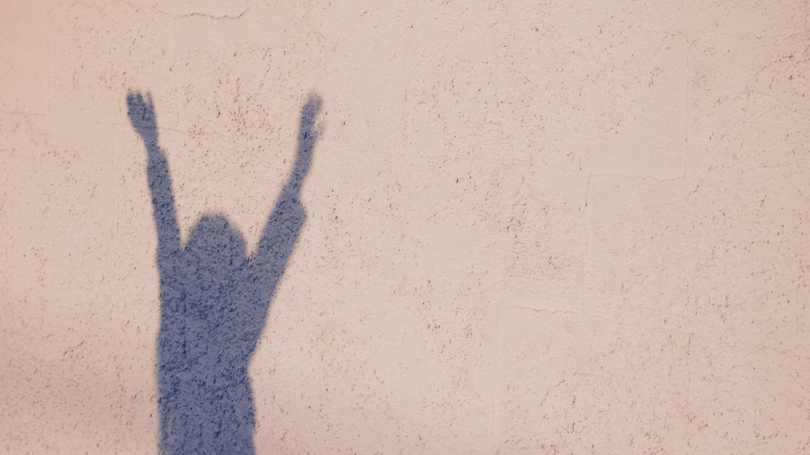
Notes:
Ale v domoch, kde bola krv na rámoch vchodu ako vyjadrenie poslušnosti Bohu, sa prvorodeným nič nestalo! Naprieč celým egyptským kráľovstvom sa rozliehal krik a nárek. A s chvejúcimi sa kolenami a roztriasanými nervami si faraón uvedomil, ako sa posmieval Bohu Hebrejov a opovržlivo povedal:

Slide 25
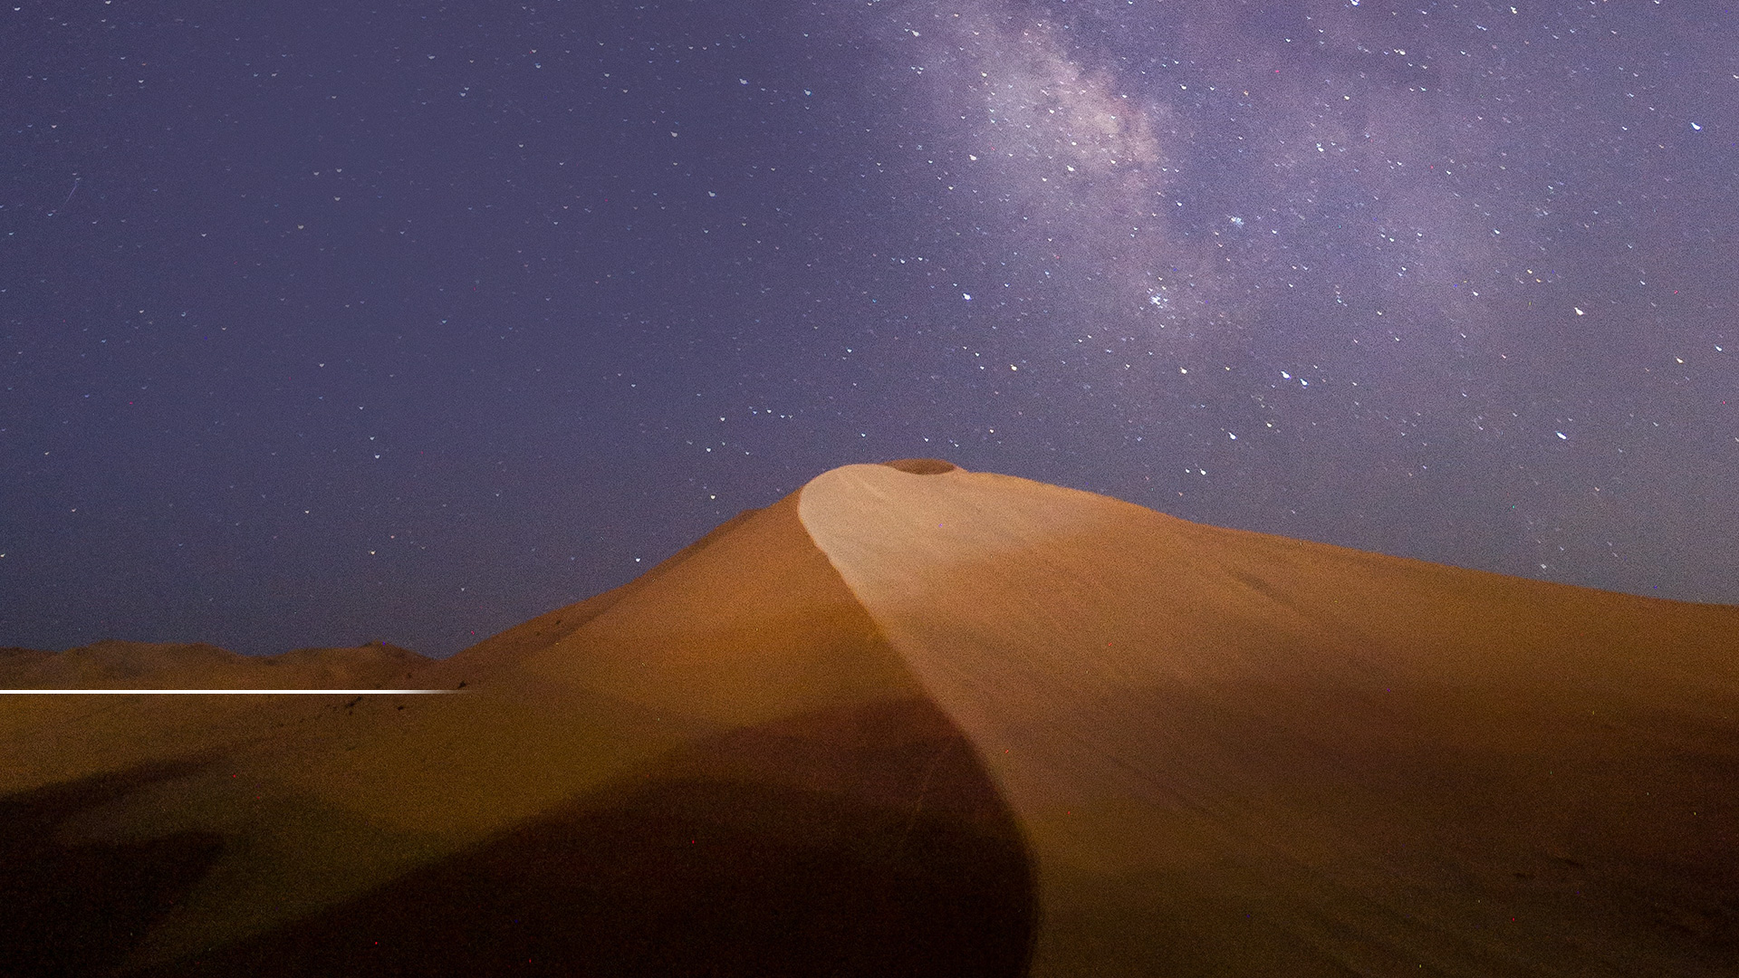
„Kto je Hospodin, aby som ho poslúchol a prepustil Izrael?“
Exodus 5,2
Notes:
(Exodus 5,2) „Kto je Hospodin, aby som ho poslúchol a prepustil Izrael?“ Teraz už to vedel. On a jeho poradcovia poslali pre oboch hebrejských bratov a naliehali na nich, aby si vzali Izraelitov a urýchlene opustili Egypt.

Slide 26
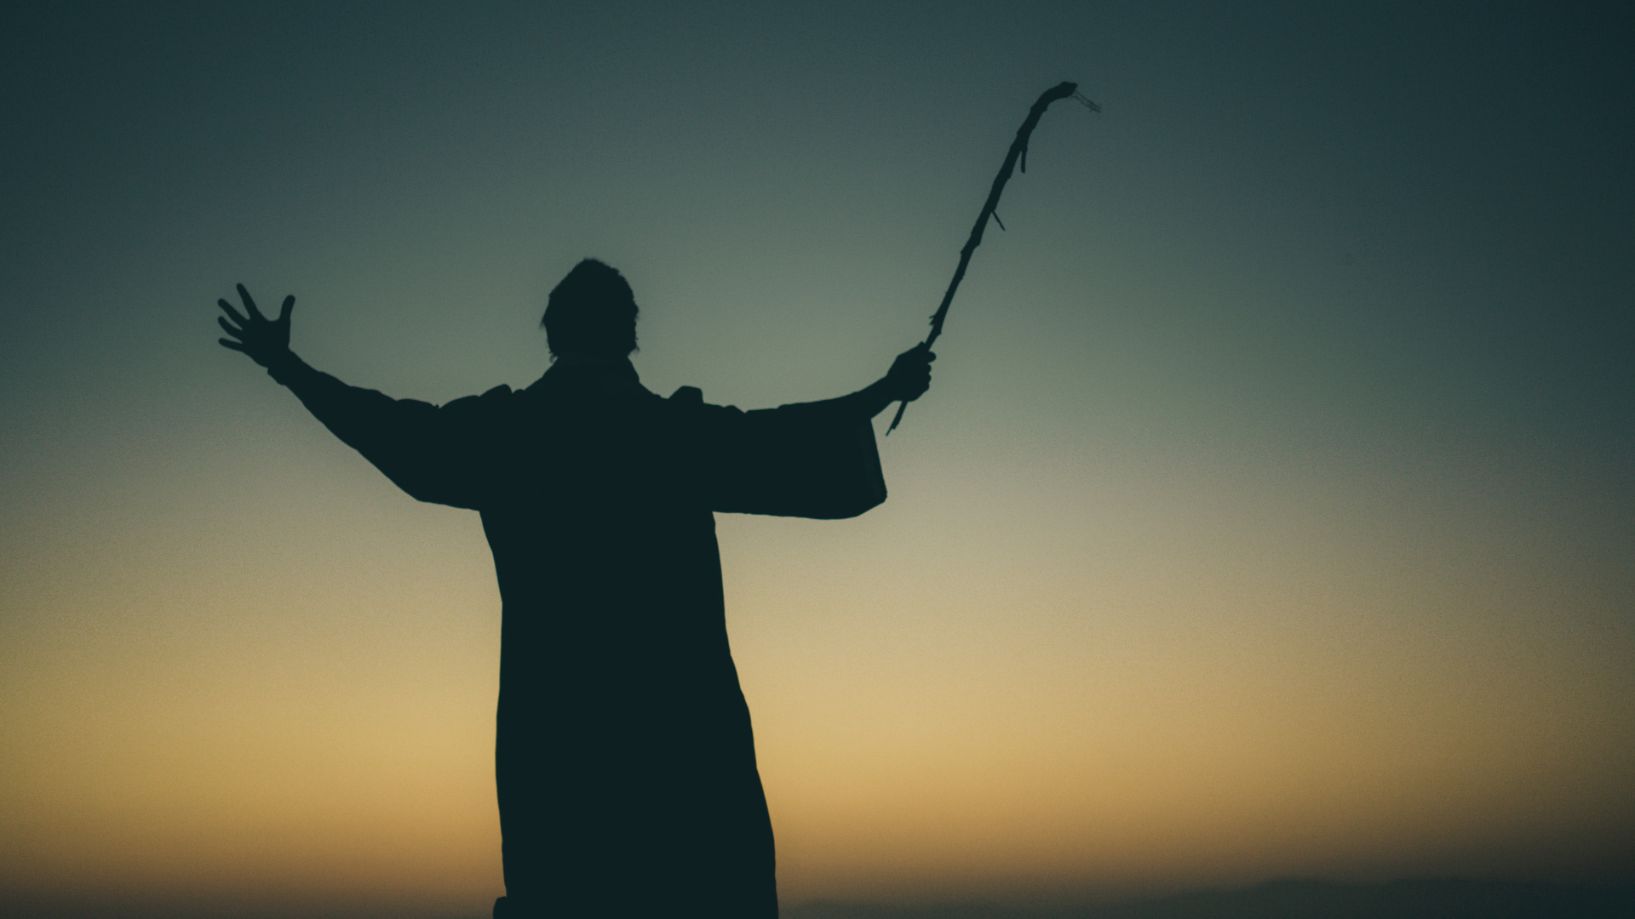
Notes:
Boží ľud bol oslobodení. A ako to Boh nariadil, tak sa aj pripravili. Mali topánky na nohách a kabáty oblečené - boli pripravení na veľký exodus. Boli na ceste do Zasľúbenej zeme. Príbeh o egyptských ranách nie je len fascinujúci historický príbeh. Kniha Zjavenie ho totiž používa ako metaforu k tomu, čo Boží ľud bude prežívať v posledných dňoch!

Slide 27
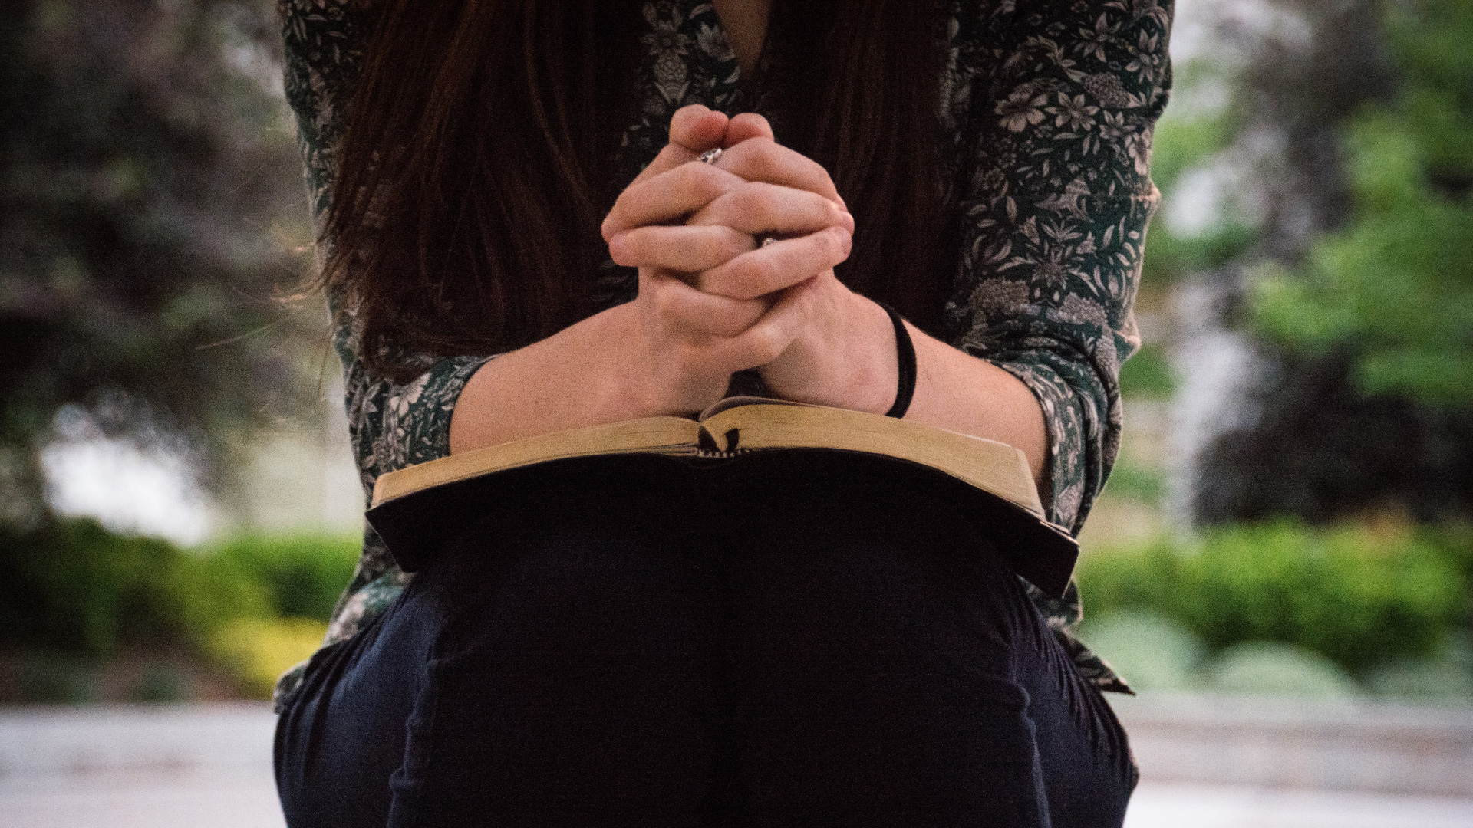
Notes:
Tieto proroctvá jasne hovoria, že raz znovu prídu rany - ale v ďaleko väčšom devastujúcom merítku. Áno, podľa Biblie sa bude história opakovať. Tentokrát to nebude desať, ale len sedem rán. Sú nazvané „sedem posledných rán„ očividne ako odkaz na egyptské rany. Podobne ako u siedmych posledných rán v Mojžišovej dobe, bude Boží ľud ochránený pred siedmymi ranami, ktoré dopadnú na svet na konci sveta!

Slide 28
„V tom čase povstane veľké knieža, Michael, ochranca synov tvojho ľudu.“
Daniel 12,1
Notes:
(Daniel 12,1) Prorok Daniel popisuje tieto udalosti takto: „V tom čase povstane veľké knieža, Michael, ochranca synov tvojho ľudu.“

Slide 29
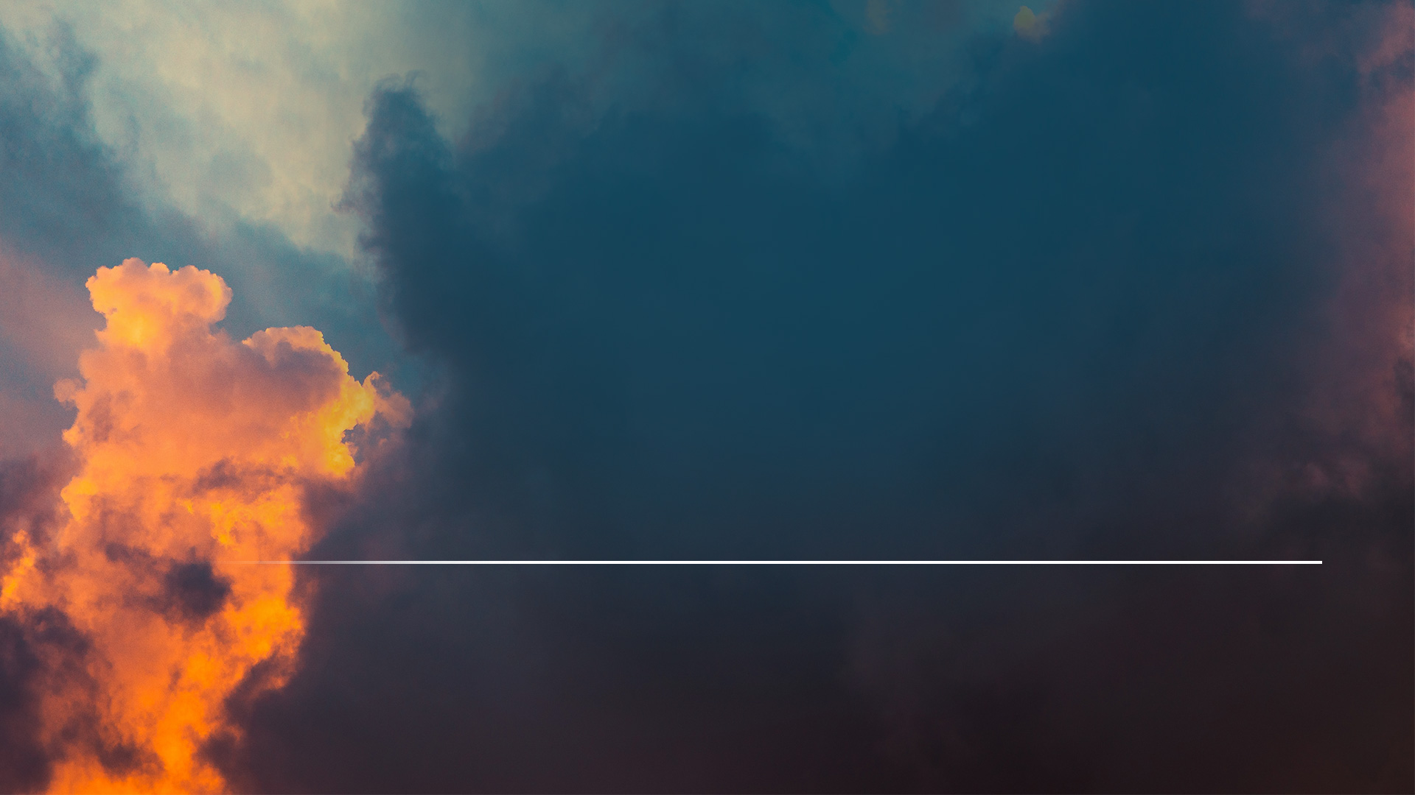
„Nastane čas súženia, akého nebolo od začiatku národa až doteraz. V tom čase však bude zachránený tvoj ľud, i každý, kto sa nájde zapísaný v knihe.“
Daniel 12,1
Notes:
(Daniel 12,1) „Nastane čas súženia, akého nebolo od začiatku národa až doteraz. V tom čase však bude zachránený tvoj ľud, i každý, kto sa nájde zapísaný v knihe.“ „Večné evanjelium„ bude kázané v celom svete. Zaznie volanie druhého anjela o vyjdení z duchovného Babylona, z duchovného zmätku. A každému človeku bude tretí anjel hlásať:

Slide 30
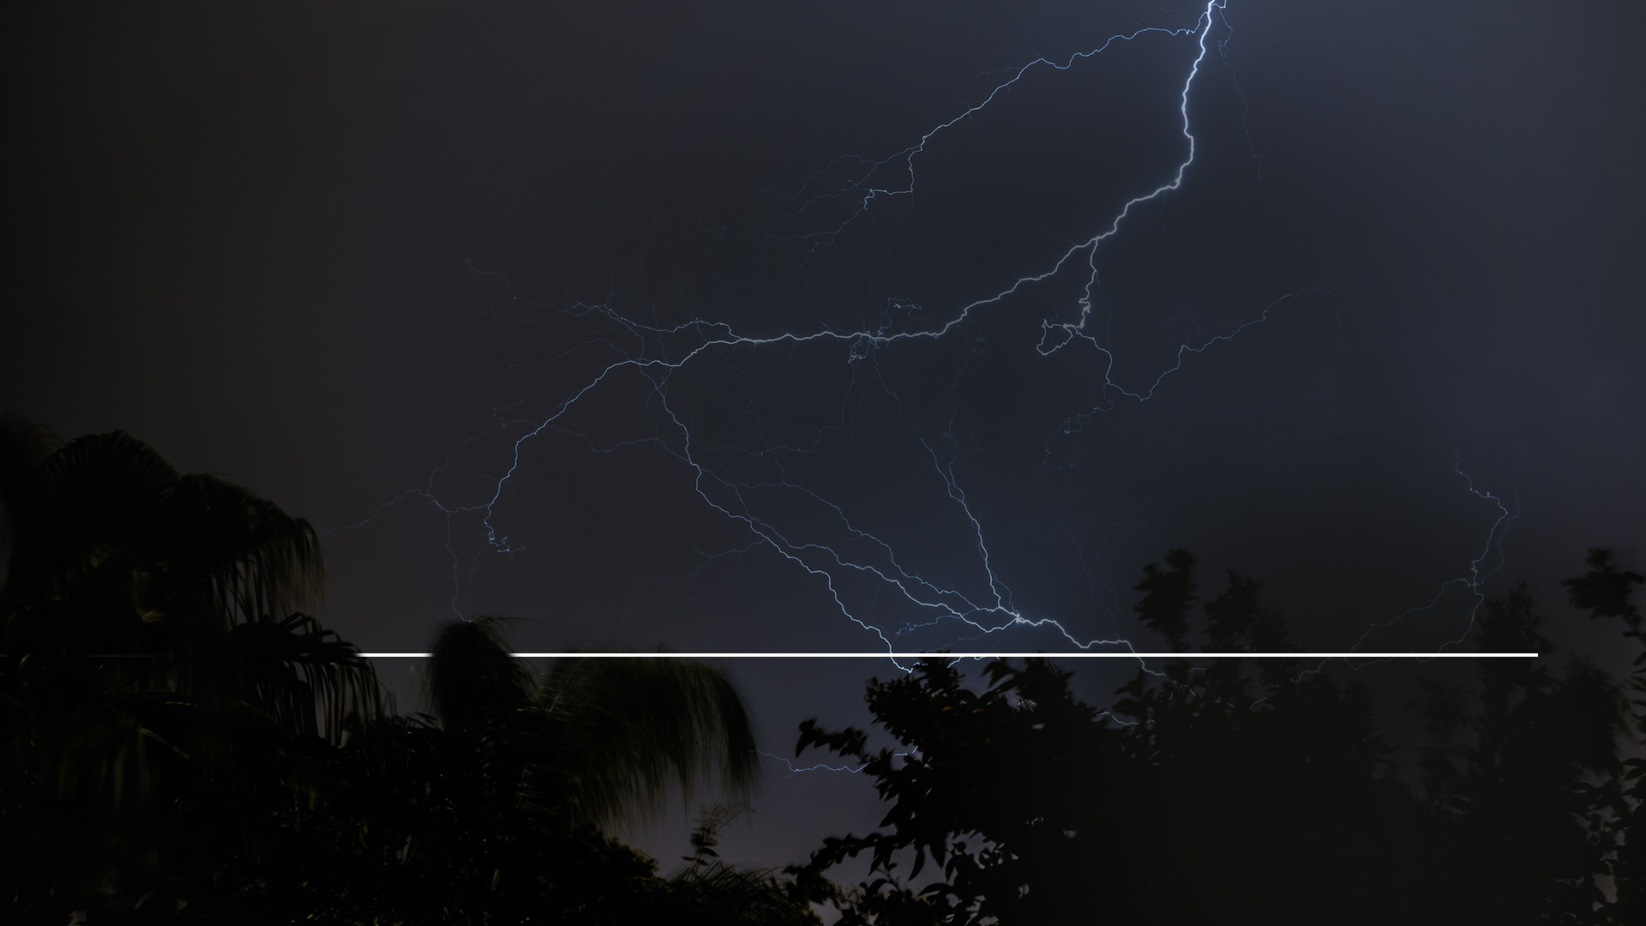
„Ak sa niekto bude klaňať šelme a jej obrazu a prijme znak na svoje čelo alebo na ruku, aj ten bude piť z vína Božieho hnevu...“
Zjavenie 14,9-10
Notes:
(Zjavenie 14,9-10) „Ak sa niekto bude klaňať šelme a jej obrazu a prijme znak na svoje čelo alebo na ruku, aj ten bude piť z vína Božieho hnevu...“

Slide 31
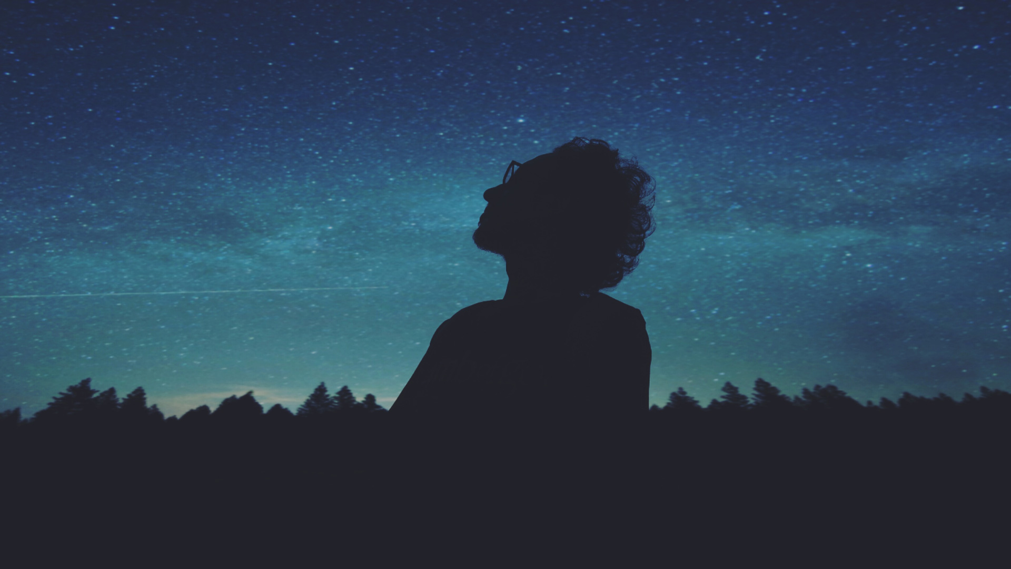
Notes:
To je najdesivejšie varovanie, ktoré Biblia adresuje smrteľným ľuďom. Vec je jasná. Muži a ženy si budú musieť vybrať medzi Božími prikázaniami a ľudskými príkazmi. Tí, ktorí si vyberú človeka miesto Boha dostanú znamenie šelmy a „budú piť víno Božieho hnevu„. A keď ľudia učinia toto záverečné rozhodnutie, zavrú sa dvere milosti navždy pre celé ľudstvo. Zaznie slávnostné oznámenie:

Slide 32
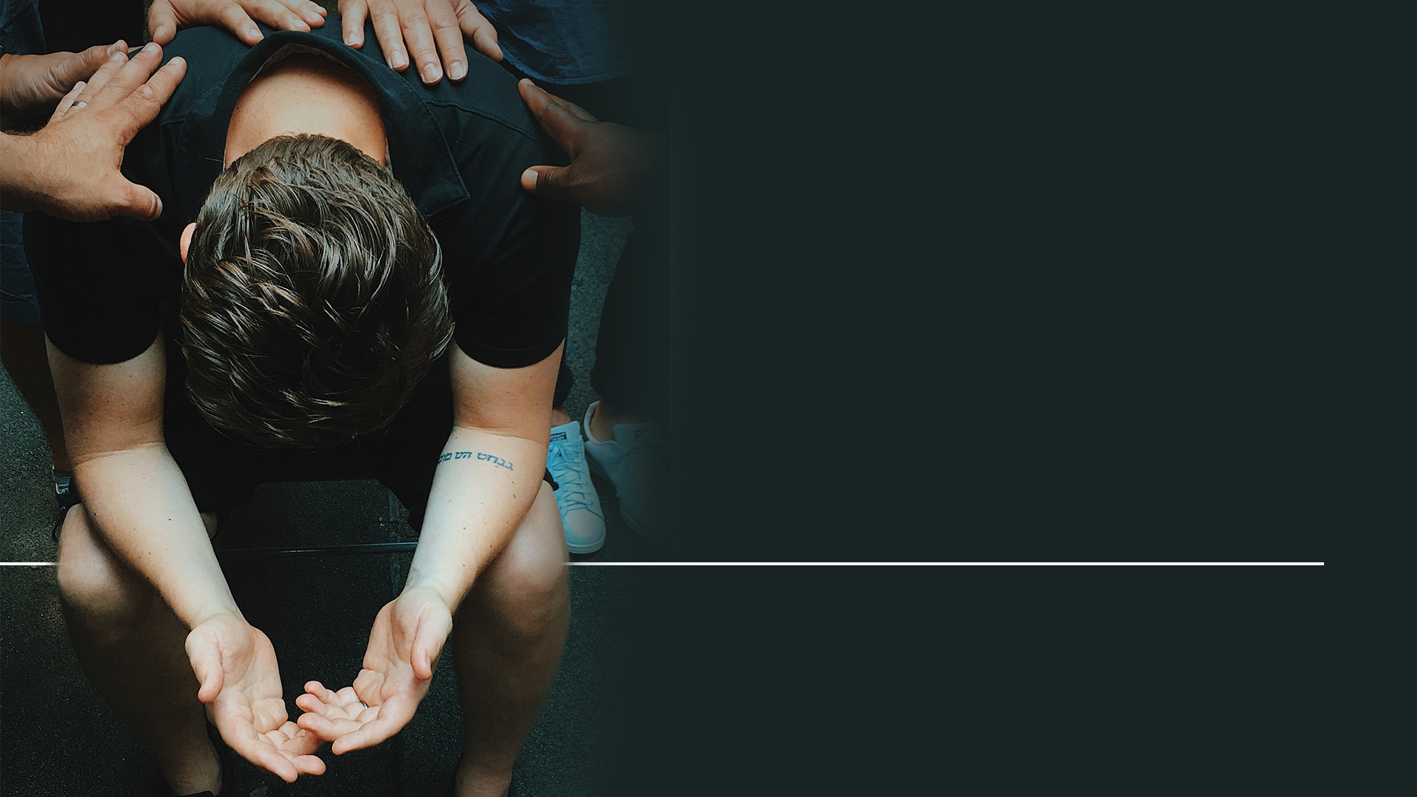
„Kto krivdí, nech krivdí ďalej; kto je špinavý, nech sa ešte ušpiní; spravodlivý nech ďalej koná spravodlivosť a svätý nech sa ďalej posväcuje.“
Zjavenie 22,11
Notes:
(Zjavenie 22,11) „Kto krivdí, nech krivdí ďalej; kto je špinavý, nech sa ešte ušpiní; spravodlivý nech ďalej koná spravodlivosť a svätý nech sa ďalej posväcuje.“ Kristovo dielo veľkňaza v nebi skončilo. Každý človek sa buď rozhodol pre večný život alebo pre večnú smrť. Dvere Božej milosti sa zavreli! Teraz obyvatelia zeme zažijú „čas súženia,“ o ktorom sa hovorí u proroka Daniela. Počúvaj, priateľu. Boh neplánuje vytrhnúť svoj ľud pred dopadom týchto rán. Bude tu na zemi do samotného konca. Budú chránení pred ranami, rovnako ako tomu bolo u Izraelitov v Egypte, ale neznamená to, že nebudú prežívať ťažkosti a utrpenie. Bude to čas súženia pre všetkých. Najnázornejší popis tohto obdobia ľudských dejín nedokáže vystihnúť scénu, ako sa Boží hnev obracia proti hriechu a nie je miernený milosťou. Prorok Ján dostal videnie, ako to bude vypadať:

Slide 33
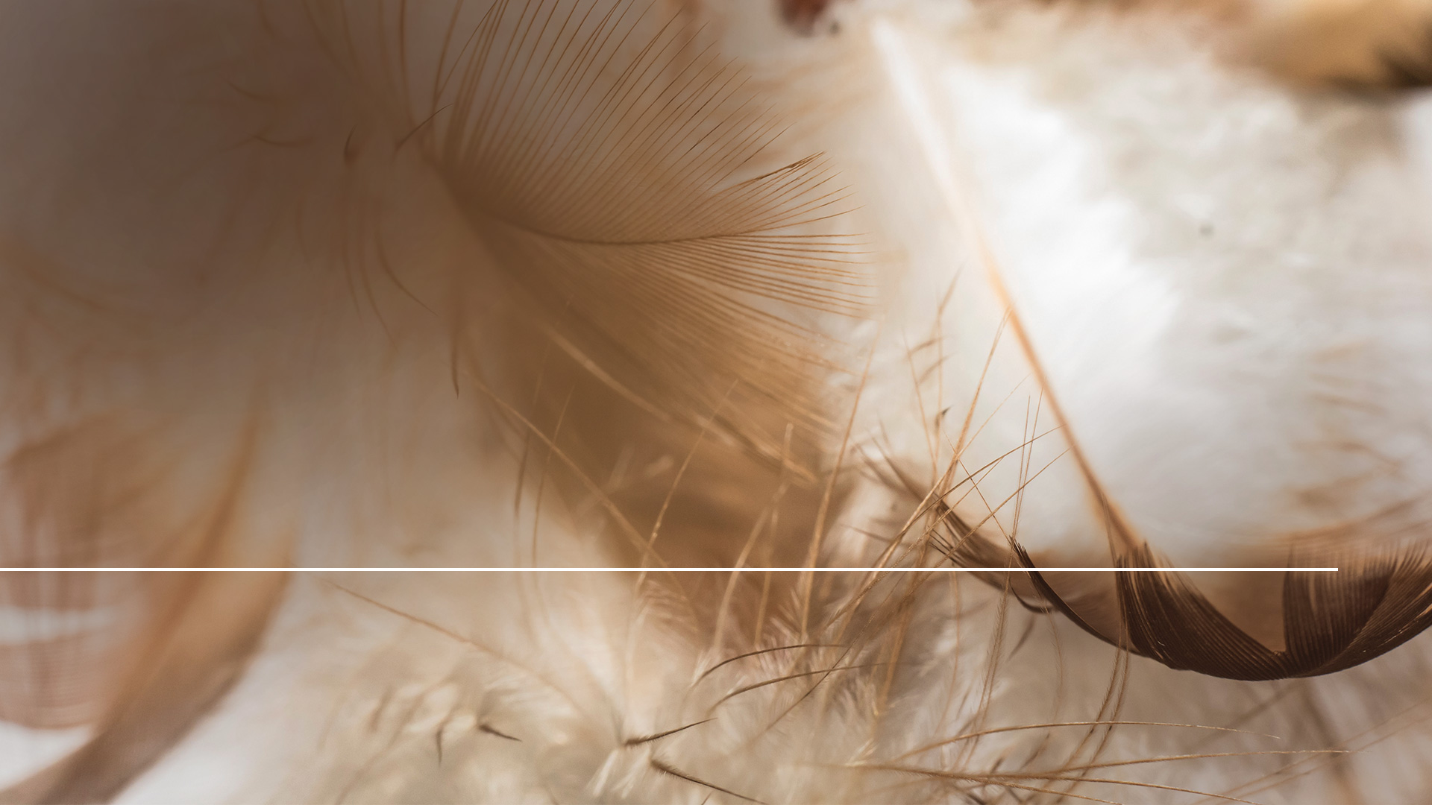
„Na nebi som videl iné veľké a predivné znamenie: Sedem anjelov, ktorí mali sedem posledných rán, pretože nimi sa dovŕšil Boží hnev.“
Zjevení 15,1
Notes:
(Zjavenie 15,1) „Na nebi som videl iné veľké a predivné znamenie: Sedem anjelov, ktorí mali sedem posledných rán, pretože nimi sa dovŕšil Boží hnev.“ A znovu Ján píše:

Slide 34
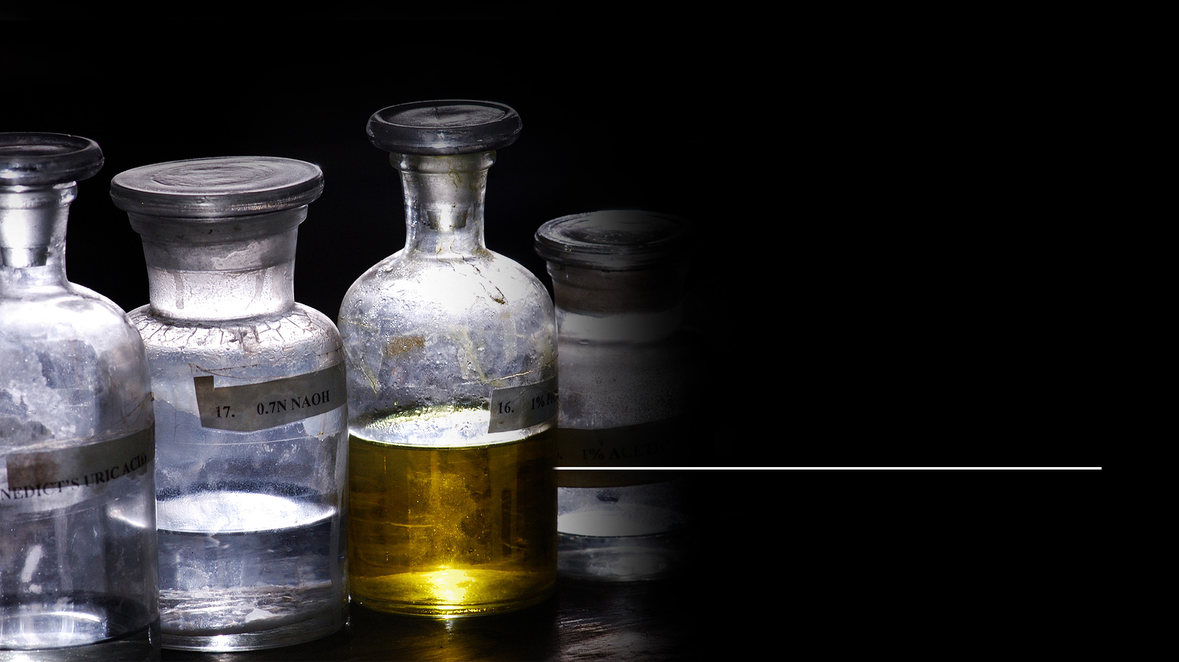
„Potom som počul mohutný hlas z chrámu, ktorý hovoril siedmim anjelom: ‚Choďte a vylejte na zem sedem čiaš Božieho hnevu!‘“
Zjavenie 16,1
Notes:
(Zjavenie 16,1) „Potom som počul mohutný hlas z chrámu, ktorý hovoril siedmim anjelom: ‚Choďte a vylejte na zem sedem čiaš Božieho hnevu!‘”

Slide 35
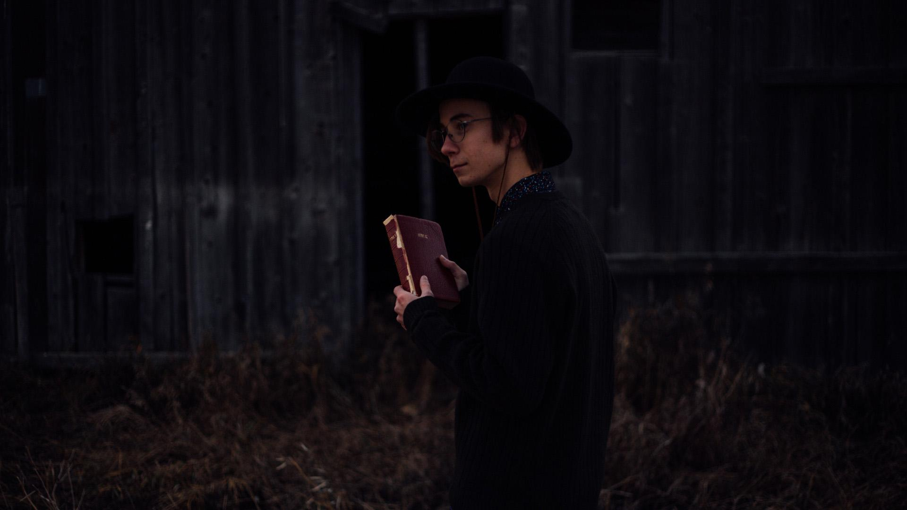
Notes:
Aké to sú rany? Asi si hovoríte, aké budú tie hrozné rany, ktoré budú vyliate siedmimi anjelmi na bezbožných? To je dobrá otázka: Keď to budeme čítať, všimneme si nápadné podobnosti s ranami, ktoré dopadli na Egypt. Poďme si prečítať, čo Ján hovorí o prvom anjelovi:

Slide 36
„Odišiel prvý anjel a vylial svoju čašu na zem:“
Zjavenie 16,2
Notes:
(Zjavenie 16,2) „Odišiel prvý anjel a vylial svoju čašu na zem:“

Slide 37
„...na ľuďoch, ktorí mali znak šelmy a ktorí sa klaňali jej obrazu, sa povyhadzovali zhubné a zlé vredy.“
Zjavenie 16,2
Notes:
(Zjavenie 16,2) „...na ľuďoch, ktorí mali znak šelmy a ktorí sa klaňali jej obrazu, sa povyhadzovali zhubné a zlé vredy.“ Tieto vredy sú podobné tým, ktorými trpeli Egypťania behom siedmej rany. Alebo to budú vredy, ktorými trpel Jób.

Slide 38
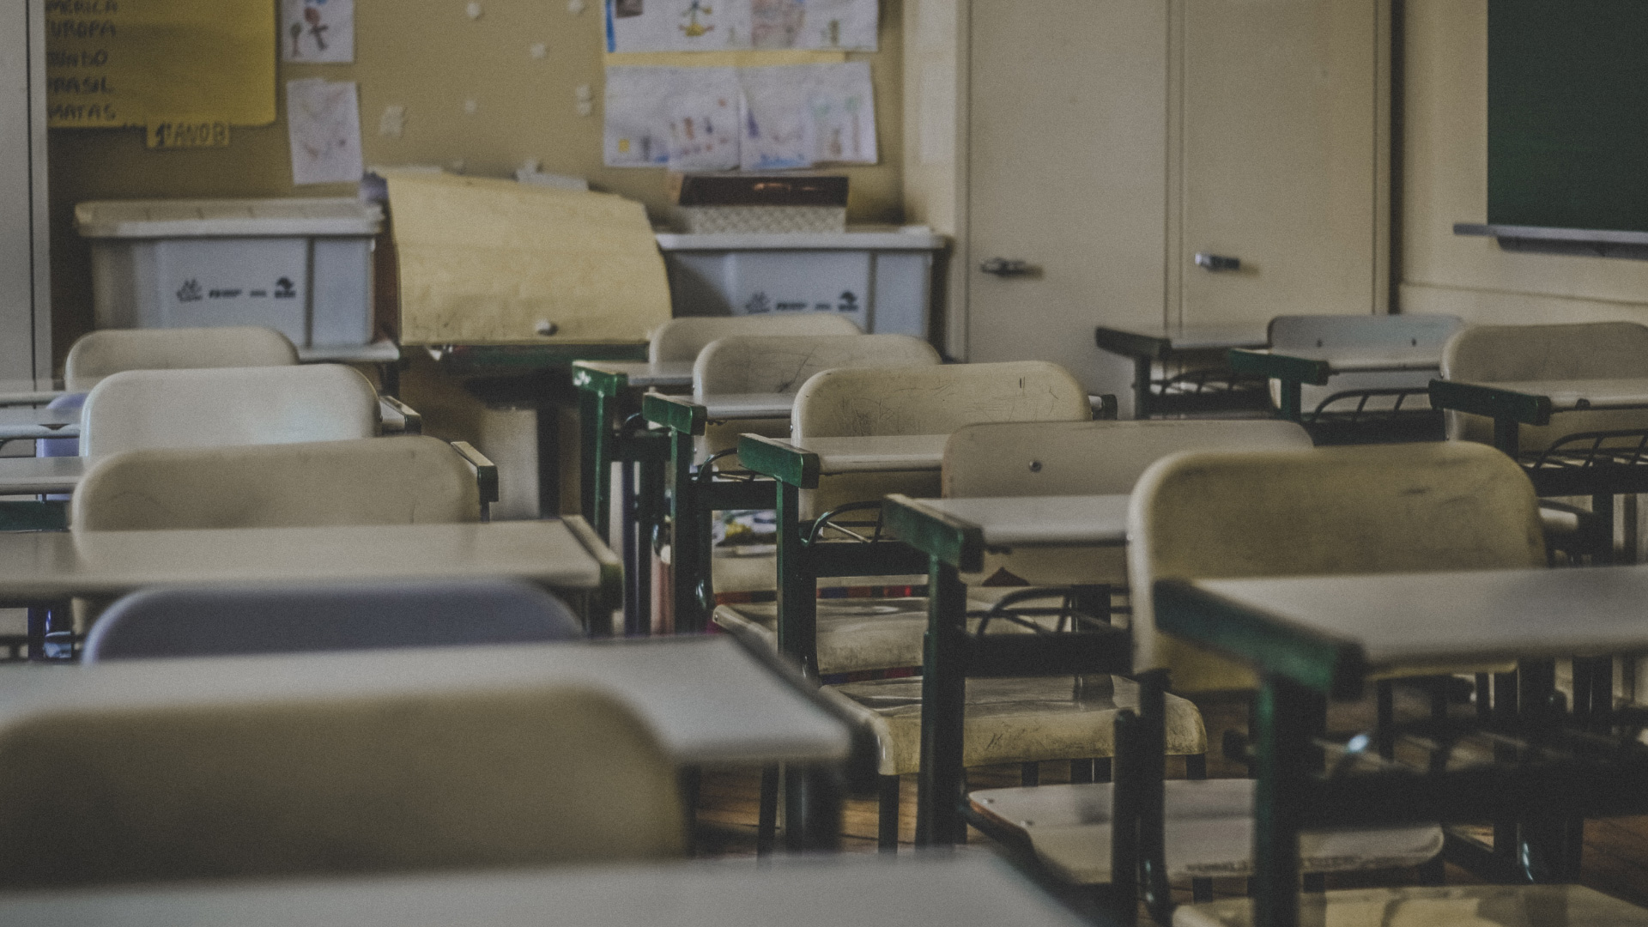
Notes:
Dokážete si predstaviť dopad takej rany? Zavrú sa školy. Zavrú sa továrne. Obchody sa nebudú môcť otvoriť.

Slide 39
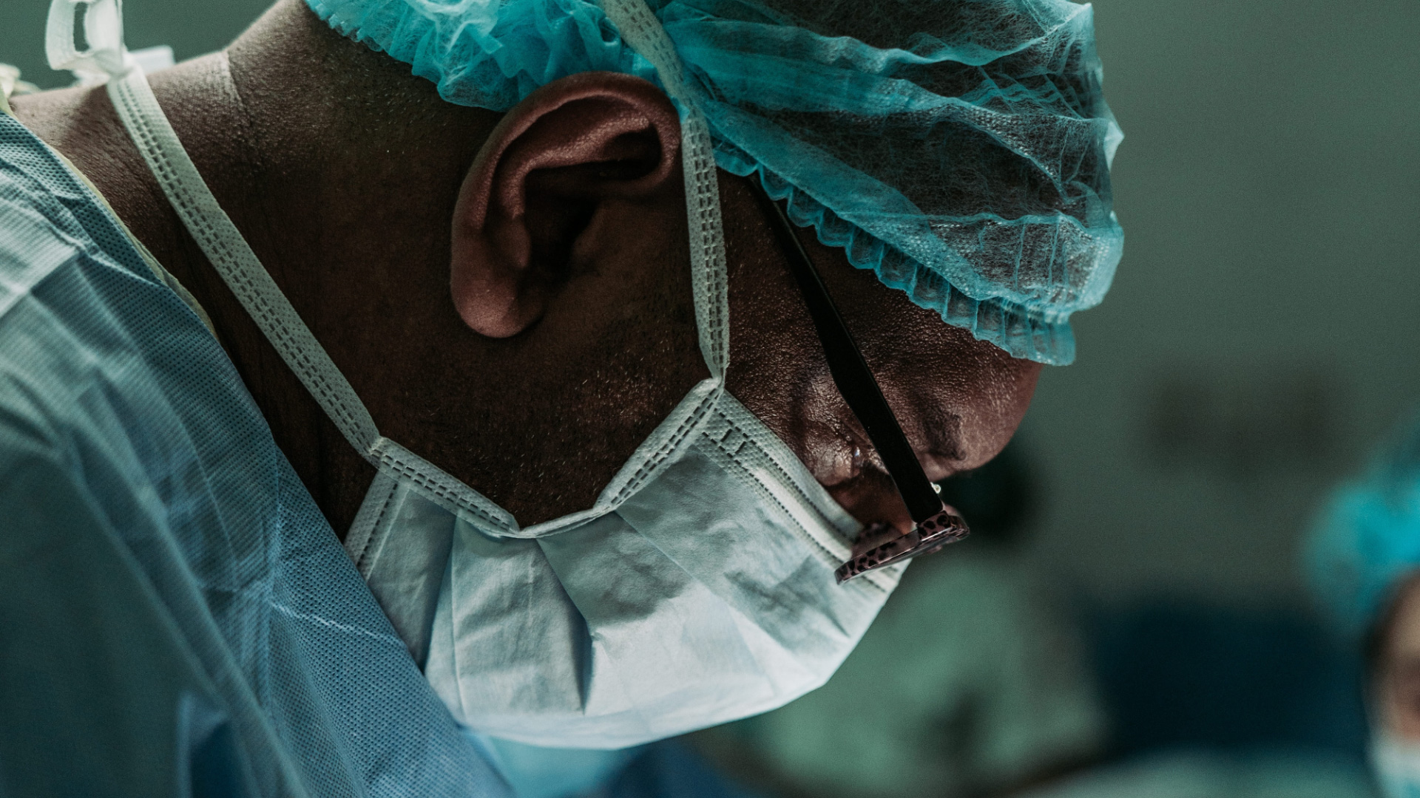
Notes:
Nemocnice budú preplnené ľuďmi, ktorí budú žiadať o ošetrenie na pohotovosti, ale väčšina lekárov a sestier bude trpieť rovnakými ťažkosťami. A potom, zatiaľ čo budú ľudia trpieť takto, príde ďalšia pohroma!

Slide 40
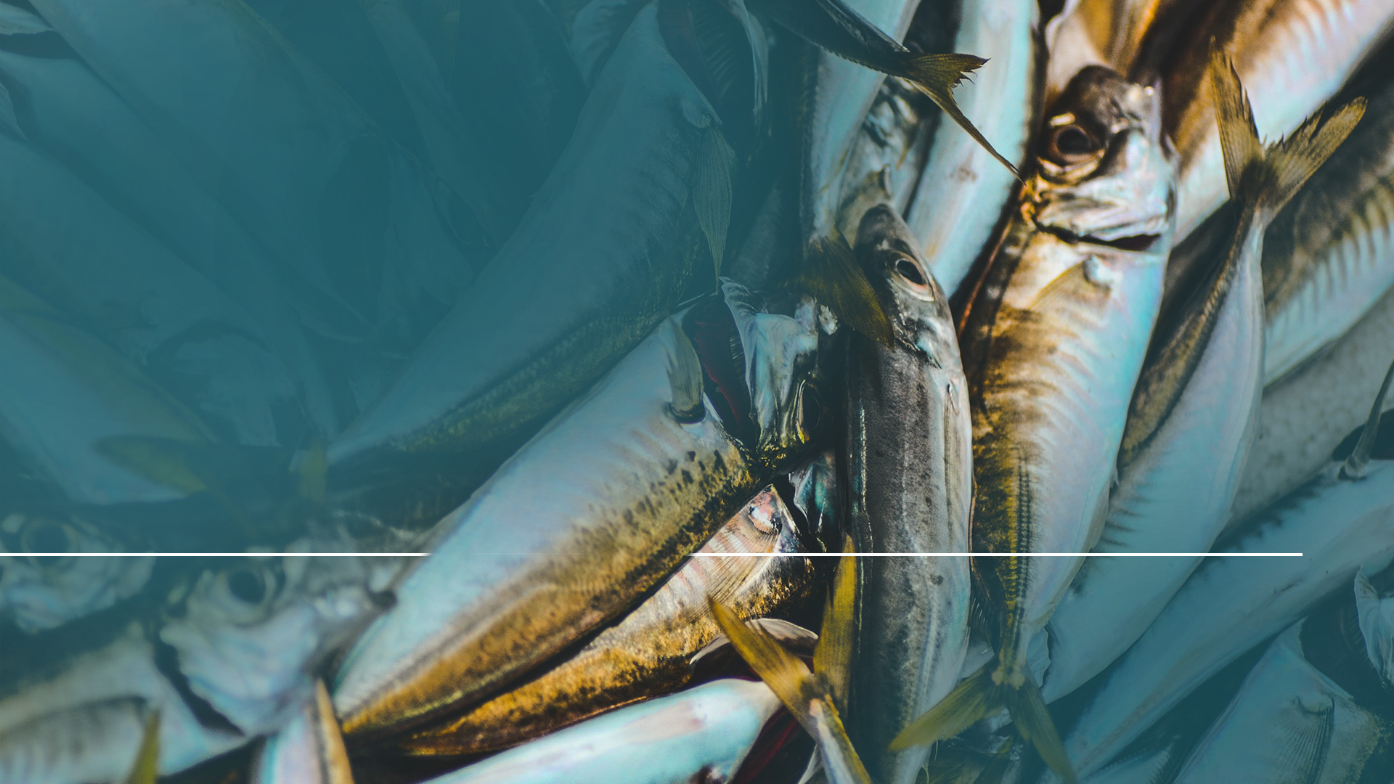
„Druhý vylial svoju čašu na more: more sa zmenilo na krv, ktorá vyzerala ako z mŕtveho, a zahynulo všetko, čo žilo v mori.“
Zjavenie 16,3
Notes:
(Zjavenie 16,3) „Druhý vylial svoju čašu na more: more sa zmenilo na krv, ktorá vyzerala ako z mŕtveho, a zahynulo všetko, čo žilo v mori.“ Čo za pohľad to bude! A ten zápach, keď morské stvorenia budú vyplavované na breh. Ľudia budú klopať jeden cez druhého, keď sa budú snažiť urýchlene sa dostať preč z pláží. Ale druhá rana je úzko spojená s tou druhou.

Slide 41
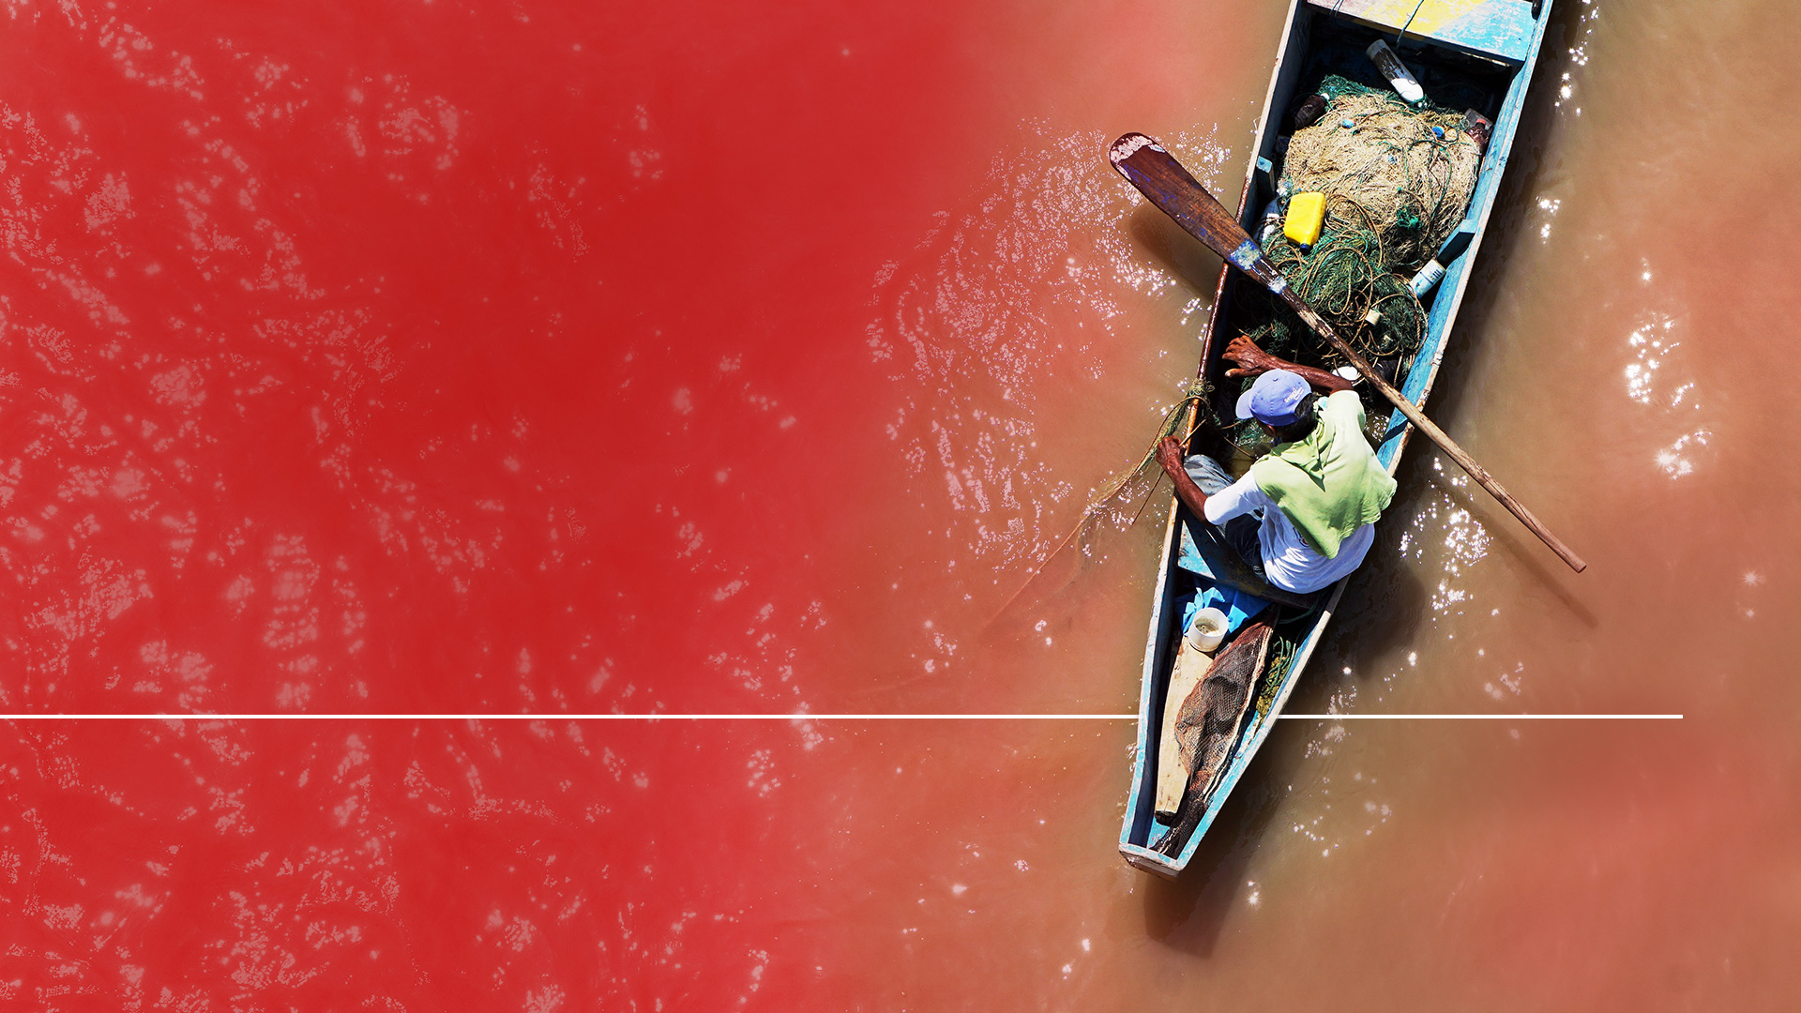
„Tretí anjel vylial svoju čašu na rieky a na pramene vôd: zmenili sa na krv.“
Zjavenie 16,4
Notes:
(Zjavenie 16,4) „Tretí anjel vylial svoju čašu na rieky a na pramene vôd: zmenili sa na krv.“ Len si pomyslite! Človek otočí kohútikom, aby sa napil a miesto vody vytryskne von krv! Aké pozdvihnutie to vyvolá. Môže byť ešte niečo horšieho? Ale nech už je posledných sedem Božích rán akokoľvek desivých a príšerných, je Božia spravodlivosť plne obhájená. Pretože anjel prehlasuje:

Slide 42
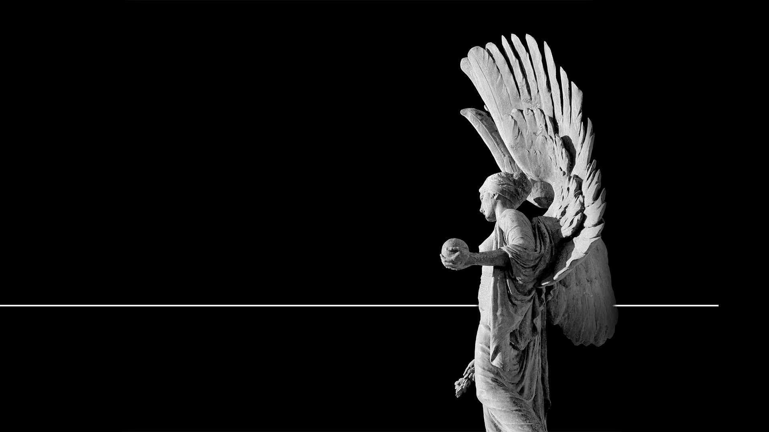
„Spravodlivý si ty, Svätý...že si tak rozsúdil:“
Zjavenie 16,5
Notes:
(Zjavenie 16,5) „Spravodlivý si ty, Svätý...že si tak rozsúdil:“

Slide 43
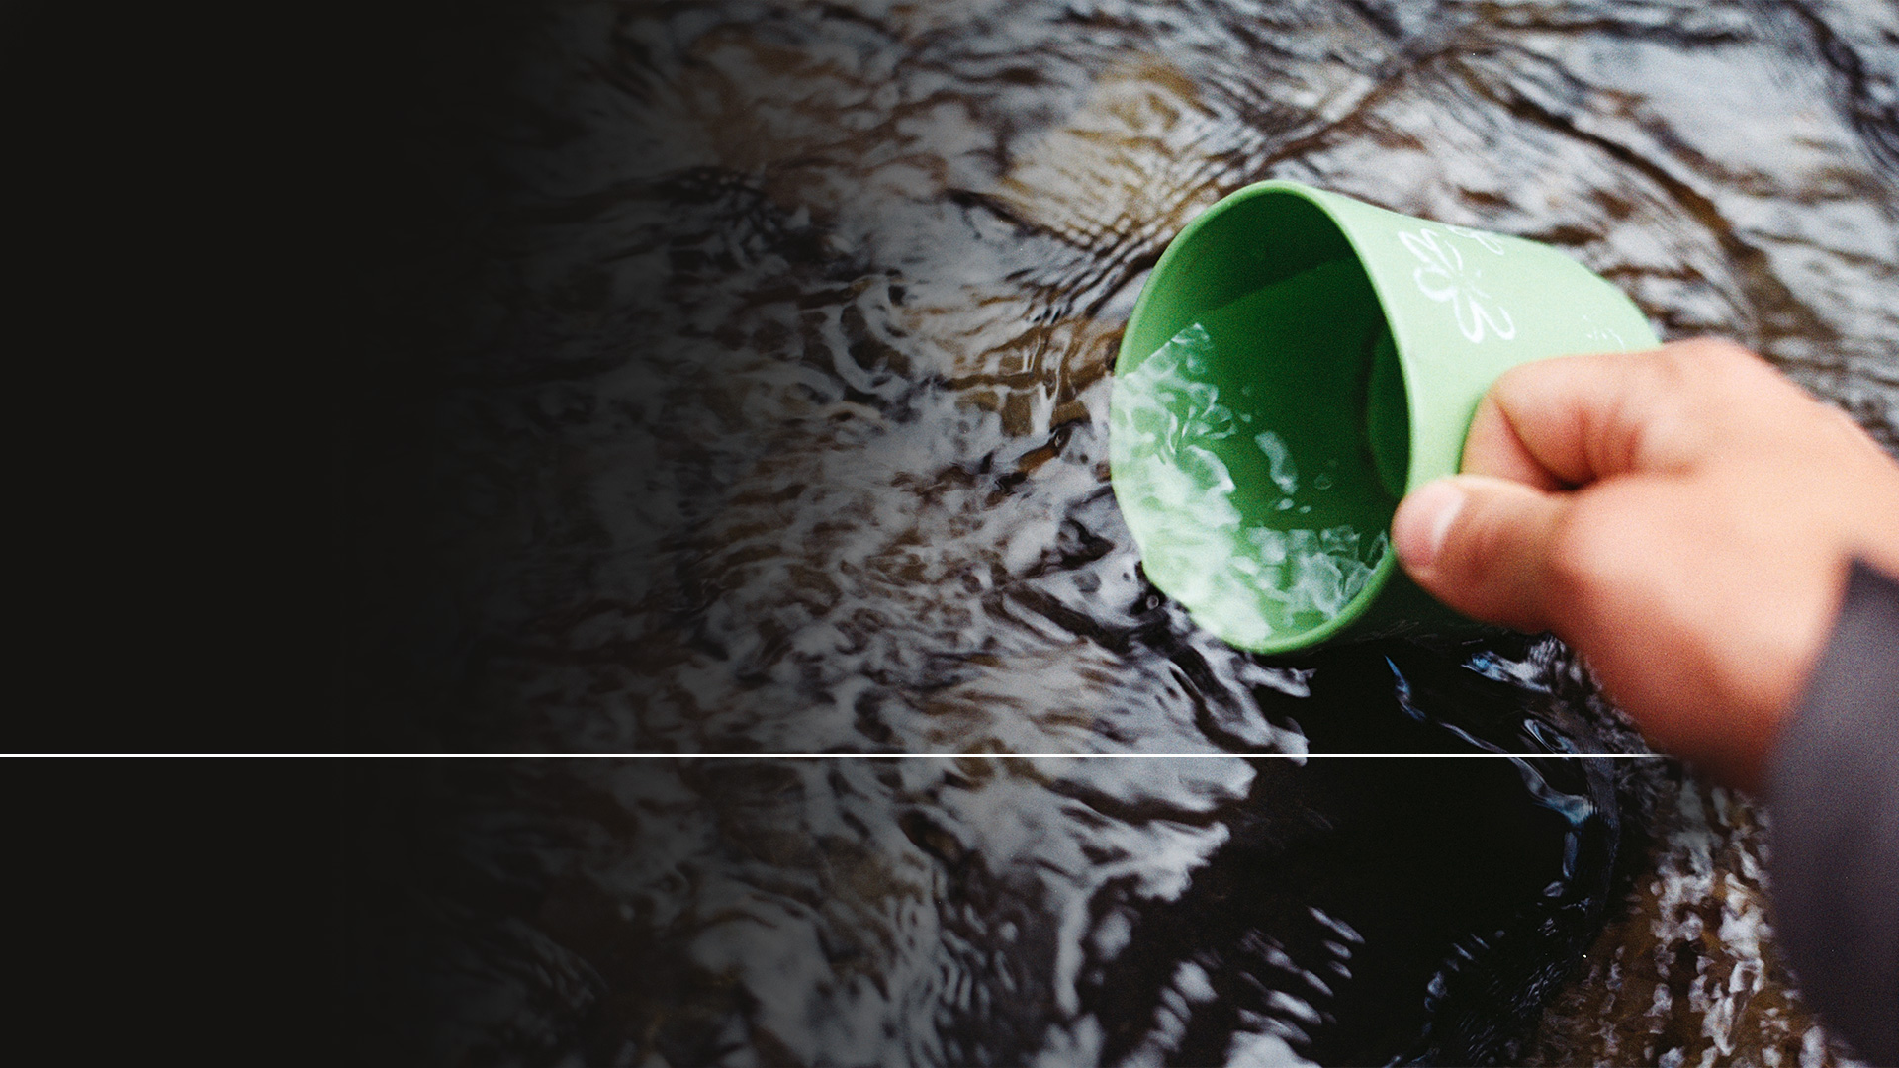
„...lebo oni prelievali krv svätých a prorokov, dal si im piť krv; zaslúžili si to!“
Zjavenie 16,6
Notes:
(Zjavenie 16,6) „...lebo oni prelievali krv svätých a prorokov, dal si im piť krv; zaslúžili si to!“ V dobe, kedy bezbožní hynú smädom a nemajú okrem krvi čo piť, je zasľúbené tomu, kto kráča v spravodlivosti:

Slide 44
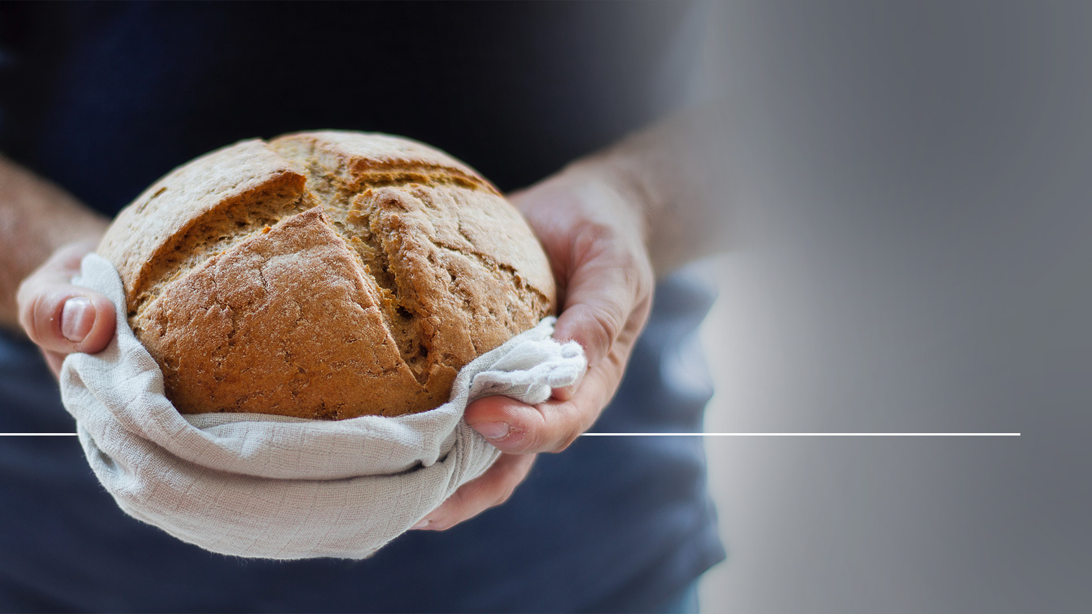
„...dostane svoj chlieb a ustavične bude mať vodu.“
Izaiáš 33,16
Notes:
(Izaiáš 33,16) „...dostane svoj chlieb a ustavične bude mať vodu.“

Slide 45
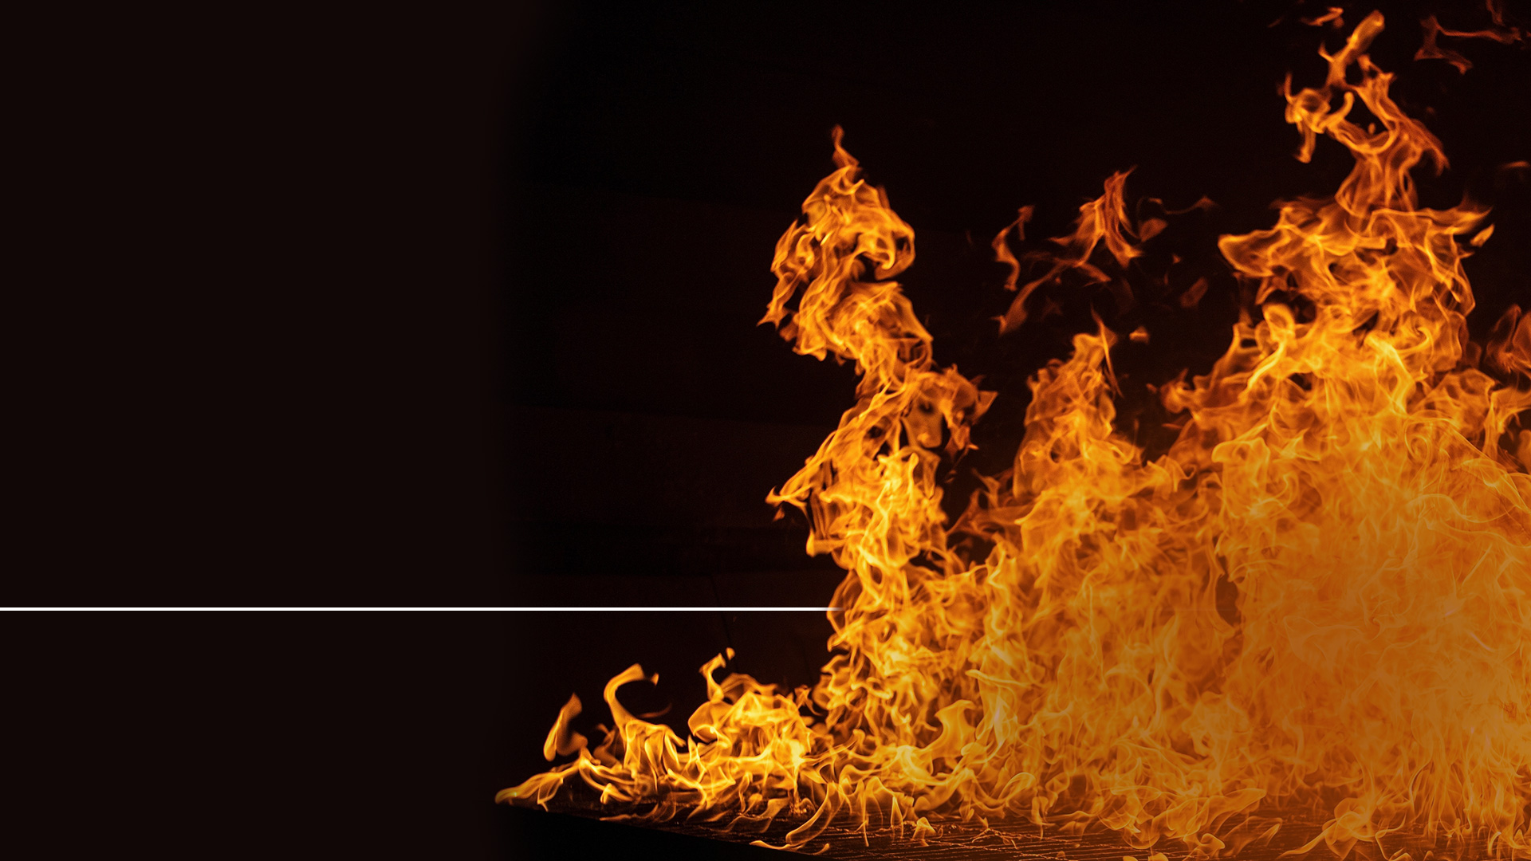
„Štvrtý vylial svoju čašu na slnko: a bola mu daná moc páliť ľudí ohňom... no nekajali sa, aby mu vzdali slávu.“
Zjavenie 16,8-9
Notes:
(Zjavenie 16,8-9) „Štvrtý vylial svoju čašu na slnko: a bola mu daná moc páliť ľudí ohňom...no nekajali sa, aby mi vzdali slávu.“ Ľudia hynuli nesmiernym žiarom a preklínali Boha, ktorý má moc nad takými pohromami. Potom piaty anjel vylial svoju nádobu na hlavné centrum šelmy:

Slide 46
„Piaty vylial svoju čašu na trón šelmy: jej kráľovstvo stemnelo. Od bolesti si hrýzli jazyky...“
Zjavenie 16,10-11
Notes:
(Zjavenie 16,10) „Piaty vylial svoju čašu na trón šelmy: jej kráľovstvo stemnelo. Od bolesti si hrýzli jazyky...“

Slide 47
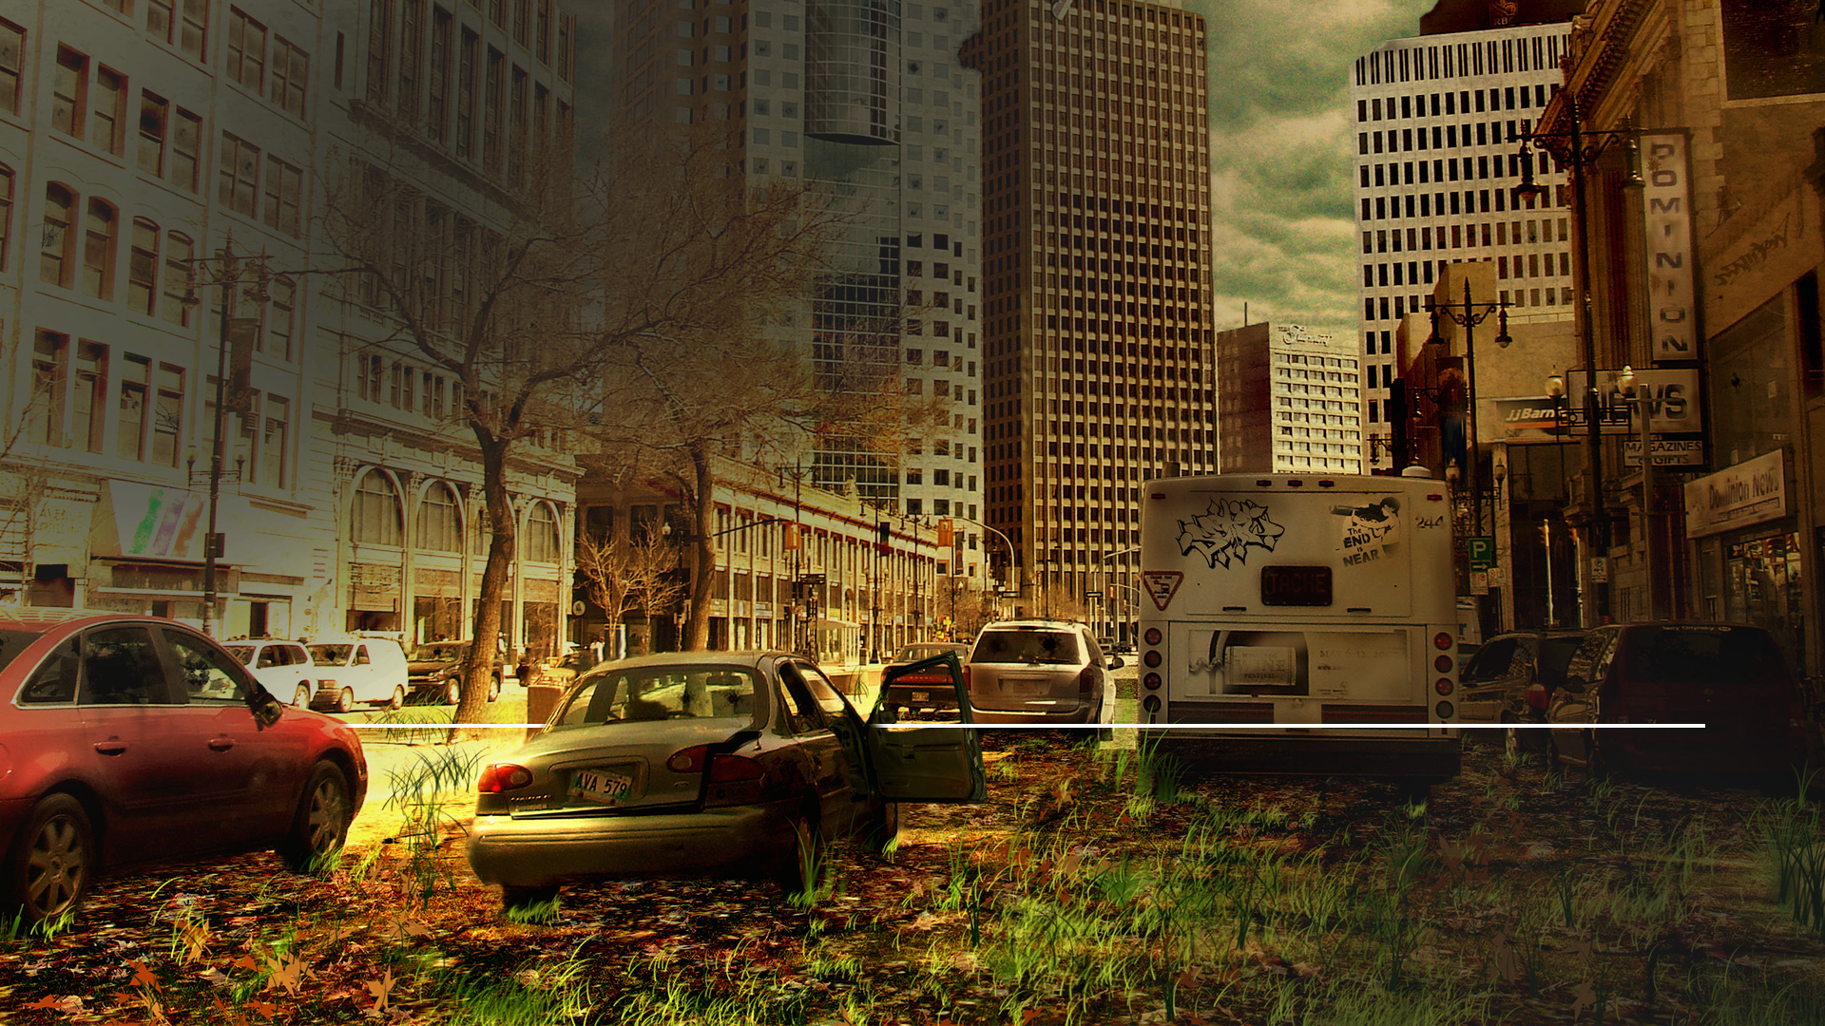
„rúhali sa nebeskému Bohu, ale nekajali sa zo svojich skutkov.“
Zjavenie 16,11
Notes:
(Zjavenie 16,11) „rúhali sa nebeskému Bohu, ale nekajali sa zo svojich skutkov.“ U tohto textu objavujeme, že tieto rany nie sú celosvetové, ani nie sú hneď smrteľné, pretože aj u tejto piatej rane nachádzame tie, ktoré trpia kvôli vredom z prvej rany. Je zrejmé, že rany dopadajú skôr postupne, než že by boli vyliate všetky naraz, a že ich negatívny dopad pretrváva. Po šiestej rane prichádza záverečná bitka - Armagedon:

Slide 48
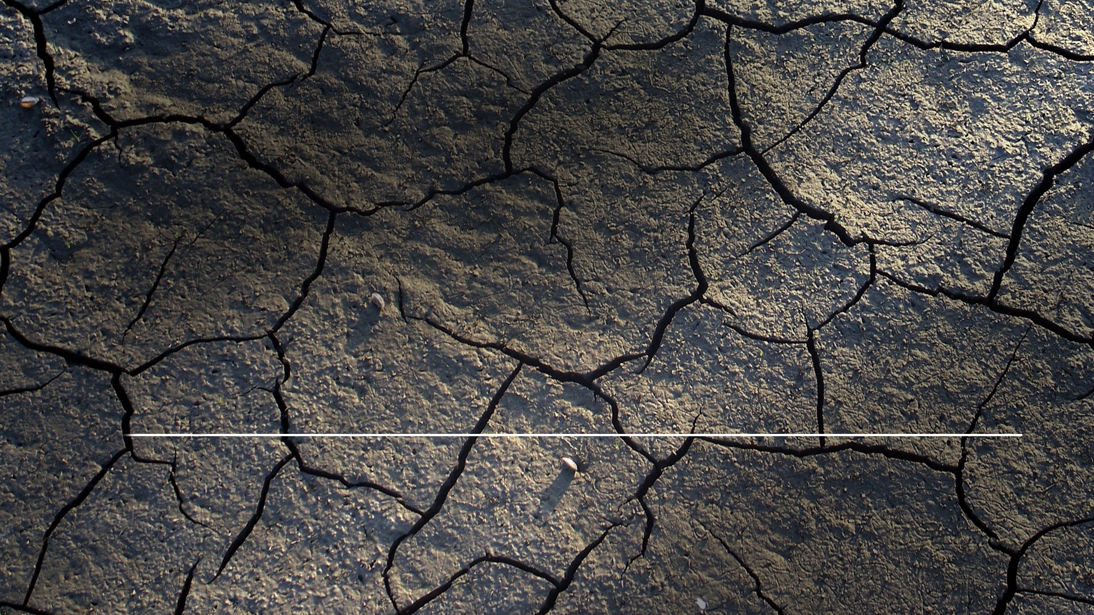
„Šiesty vylial svoju čašu na veľkú rieku Eufrat: jej voda vyschla, aby bola pripravená cesta kráľom od východu slnka.“
Zjavenie 16,12
Notes:
(Zjavenie 16,12) „Šiesty vylial svoju čašu na veľkú rieku Eufrat: jej voda vyschla, aby bola pripravená cesta kráľom od východu slnka.“

Slide 49
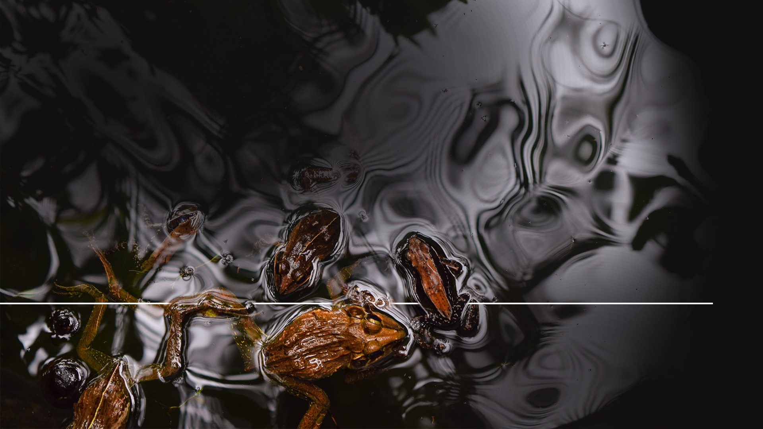
„Videl som troch nečistých duchov ako žaby vychádzať z tlamy draka, ako aj z tlamy šelmy a z úst falošného proroka.“
Zjavenie 16,13
Notes:
(Zjavenie 16,13) „Videl som troch nečistých duchov ako žaby vychádzať z tlamy draka, ako aj z tlamy šelmy a z úst falošného proroka.“

Slide 50
„To sú duchovia démonov, ktorí robia znamenia.“
Zjavenie 16,14
Notes:
(Zjavenie 16,14) „To sú duchovia démonov, ktorí robia znamenia.“

Slide 51
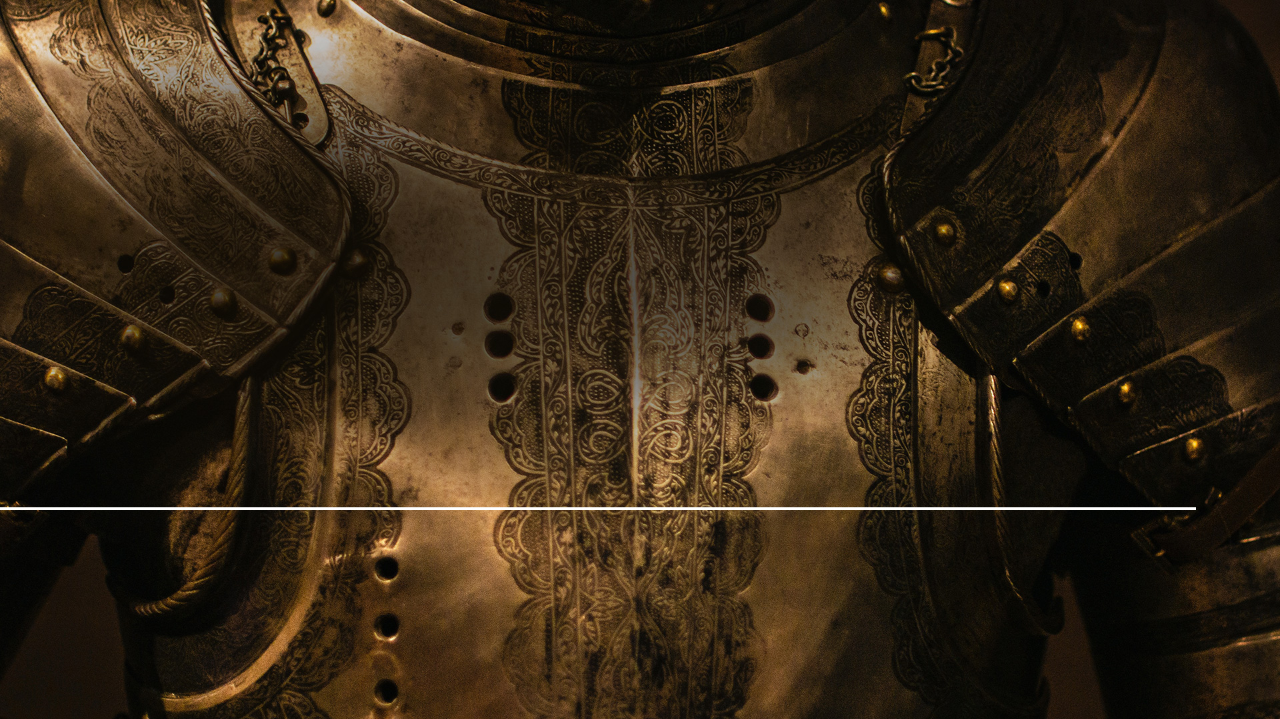
„Vychádzajú ku kráľom celého sveta, aby ich zhromaždili do boja vo veľký deň všemohúceho Boha.“
Zjavenie 16,14
Notes:
(Zjavenie 16,14) „Vychádzajú ku kráľom celého sveta, aby ich zhromaždili do boja vo veľký deň všemohúceho Boha.“ A Zjavenie 16,16 hovorí:

Slide 52
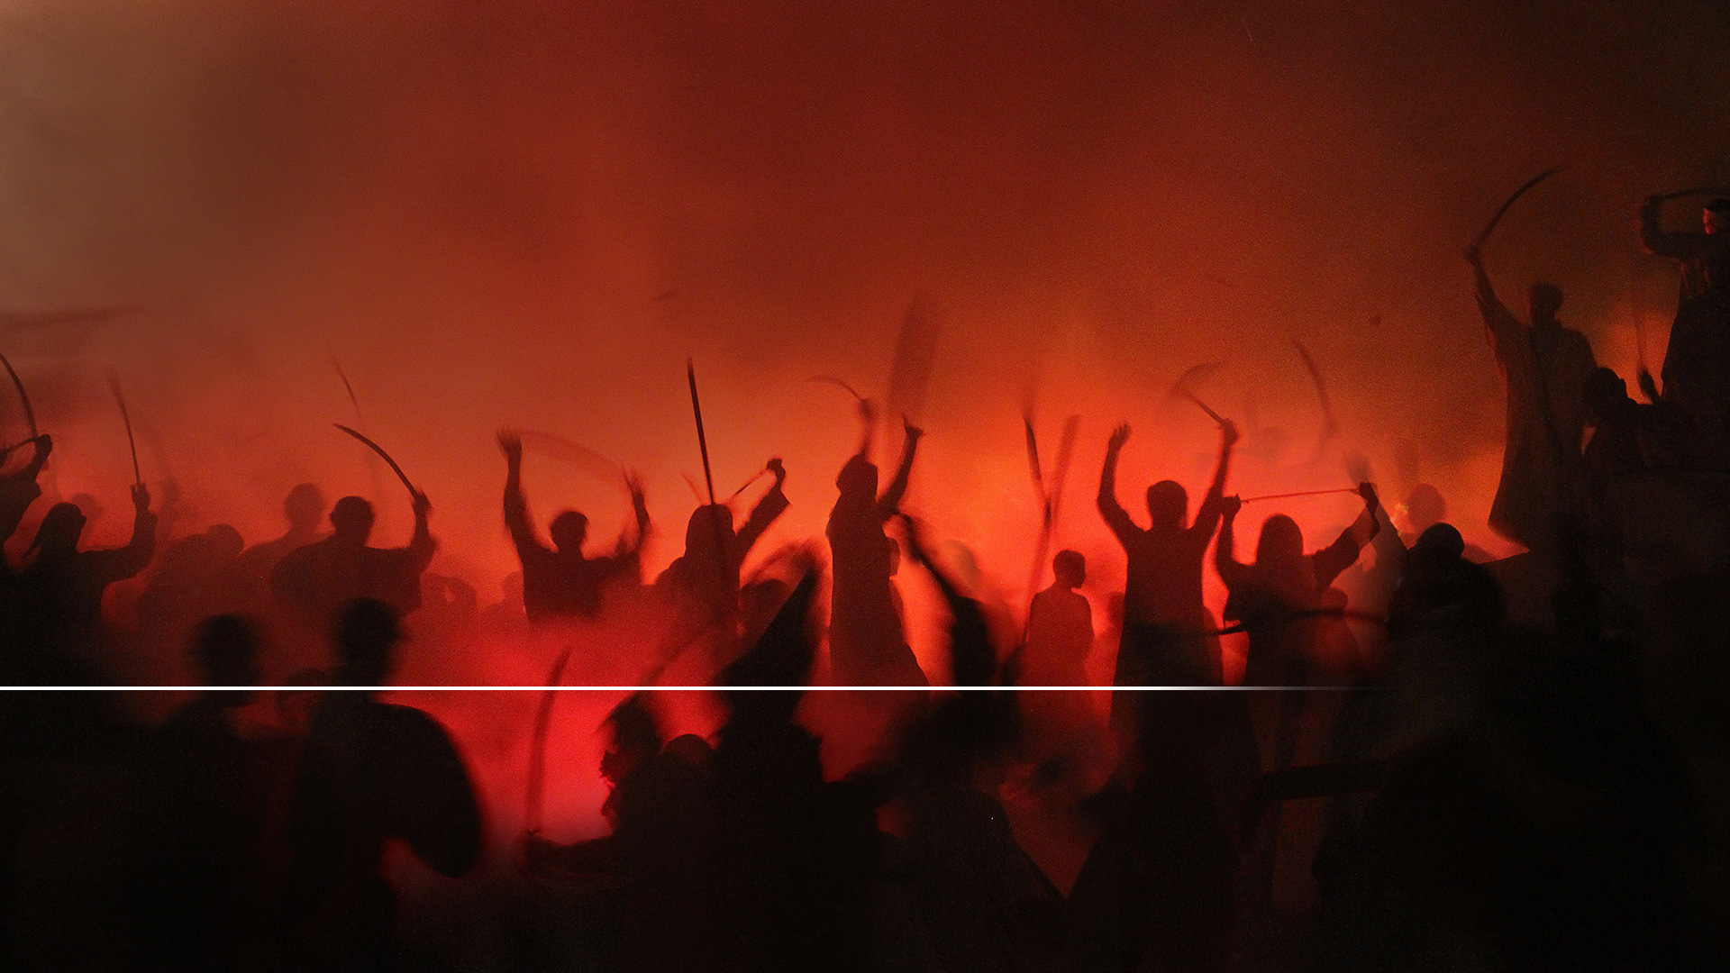
„Zhromaždil ich na mieste, ktoré sa po hebrejsky volá Harmagedón.“
Zjavenie 16,16
Notes:
(Zjavenie 16,16) „Zhromaždil ich na mieste, ktoré sa po hebrejsky volá Harmagedón.“ Do tohto posledného konfliktu bude zapojený celý svet. Ján napísal:

Slide 53
„Videl som otvorené nebo a v ňom bieleho koňa; ten čo sedel na ňom, sa volal Verný a Pravdivý; súdi a bojuje spravodlivo.“
Zjavenie 19,11
Notes:
(Zjavenie 19,11) „Videl som otvorené nebo a v ňom bieleho koňa; ten čo sedel na ňom, sa volal Verný a Pravdivý; súdi a bojuje spravodlivo.“

Slide 54
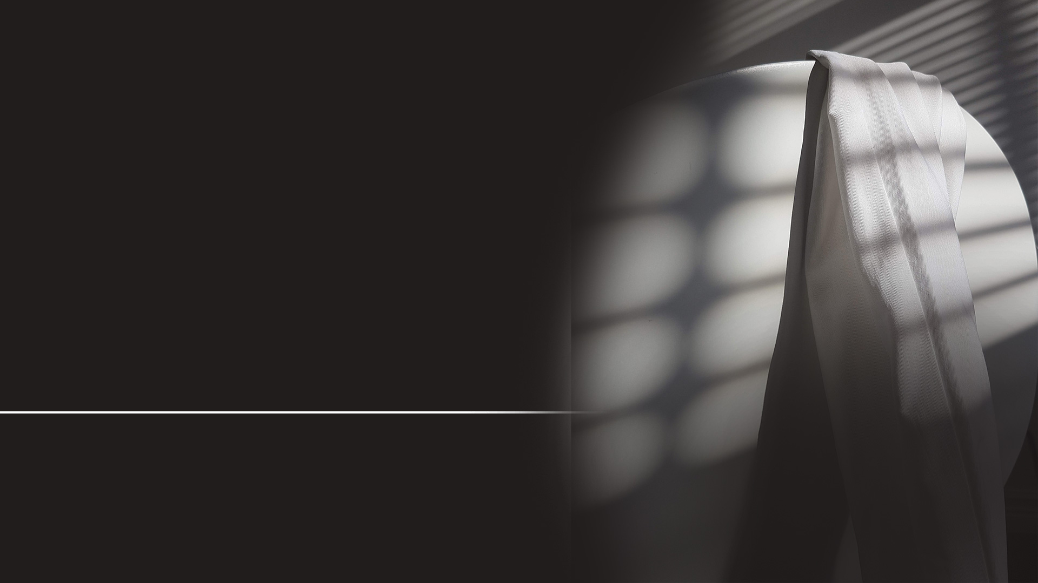
„Nebeské vojská ho sprevádzajú na bielych koňoch, oblečené do bieleho čistého kmentu.“
Zjavenie 19,14
Notes:
(Zjavenie 19,14) „Nebeské vojská ho sprevádzajú na bielych koňoch, oblečené do bieleho čistého kmentu.“

Slide 55
„Z úst mu vychádza ostrý meč, aby ním bil národy. Bude nad nimi vládnuť železnou berlou a sám bude šliapať lis s vínom rozhorčeného hnevu a všemohúceho Boha.“
Zjavenie 19,15
Notes:
(Zjavenie 19,15) „Z úst mu vychádza ostrý meč, aby ním bil národy. Bude nad nimi vládnuť železnou berlou a sám bude šliapať lis s vínom rozhorčeného hnevu a všemohúceho Boha.“

Slide 56
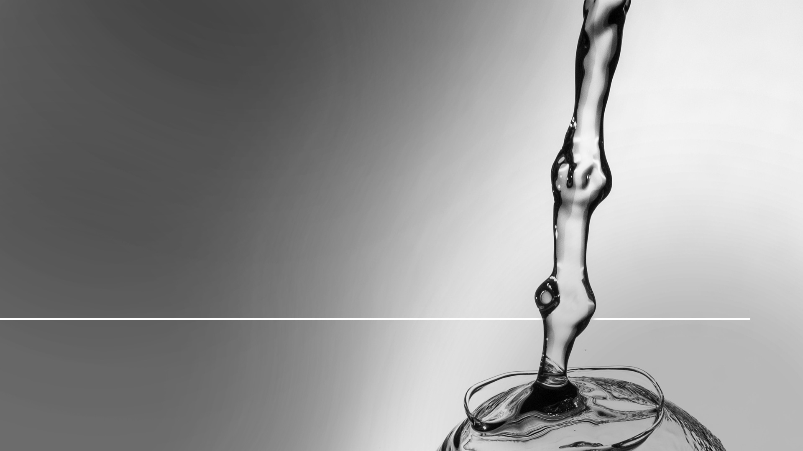
„Siedmy vylial svoju čašu na vzduch. A z chrámu od trónu vyšiel mohutný hlas, ktorý hovoril: „Stalo sa!‘“
Zjavenie 16,17
Notes:
(Zjavenie 16,17) „Siedmy vylial svoju čašu na vzduch. A z chrámu od trónu vyšiel mohutný hlas, ktorý hovoril: „Stalo sa!‘„

Slide 57
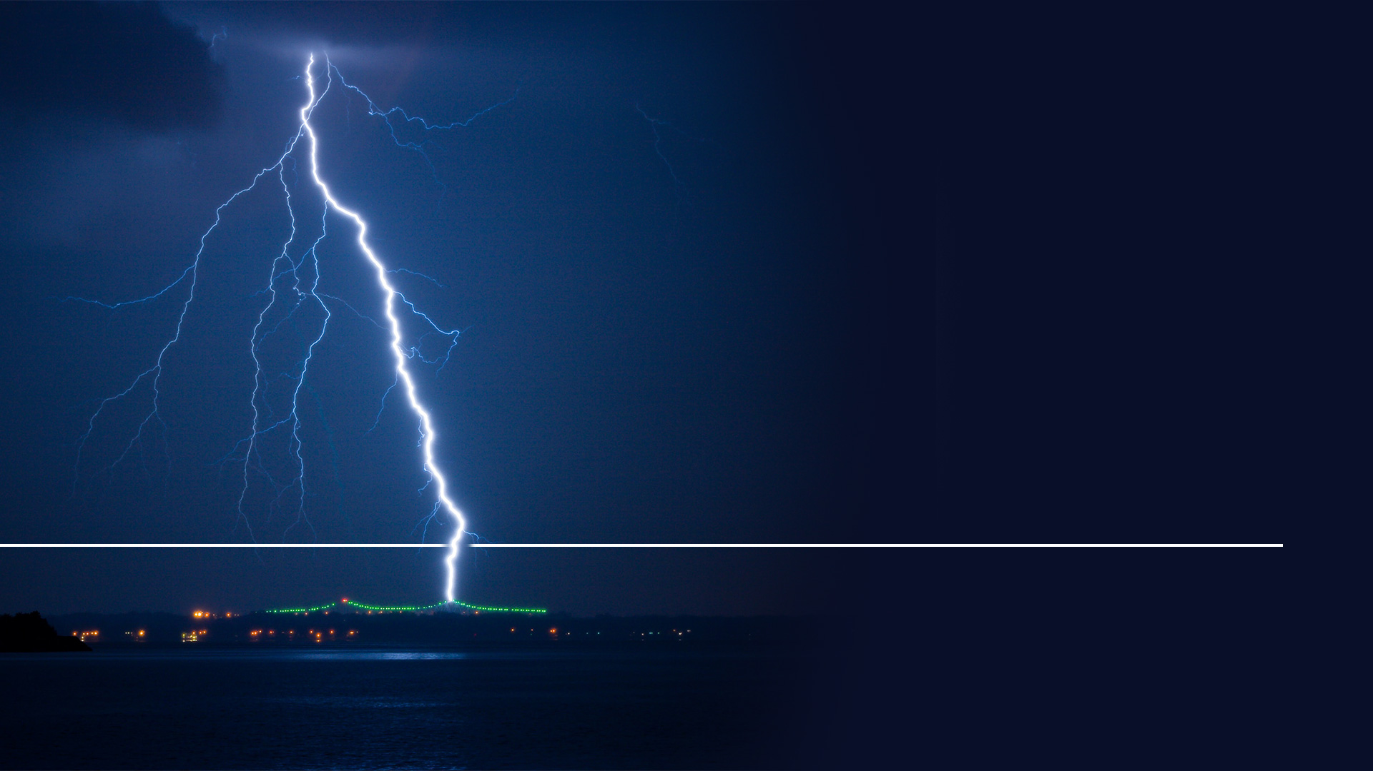
„Nasledovali blesky, zvuky, hromy a veľké zemetrasenie...“
Zjavenie 16,18
Notes:
(Zjavenie 16,18) „Nasledovali blesky, zvuky, hromy a veľké zemetrasenie...“

Slide 58
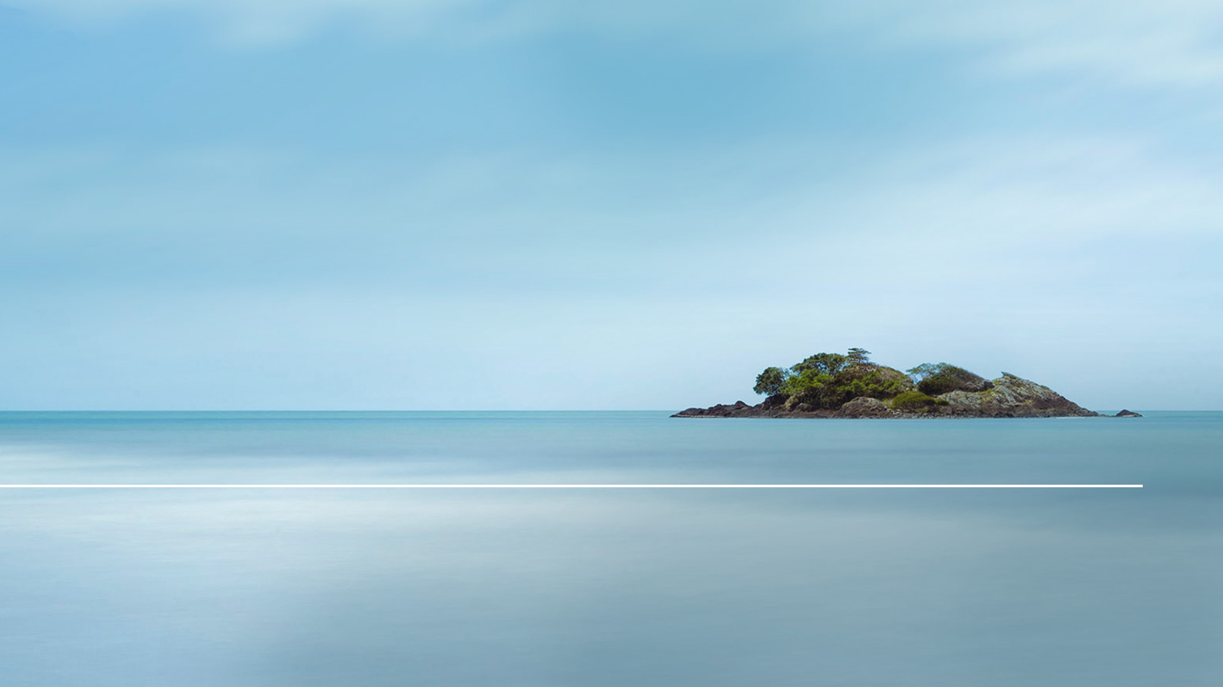
„Všetky ostrovy zmizli a ani vrchov už nebolo...“
Zjavenie 16,20
Notes:
(Zjavenie 16,20) „Všetky ostrovy zmizli a ani vrchov už nebolo...“

Slide 59
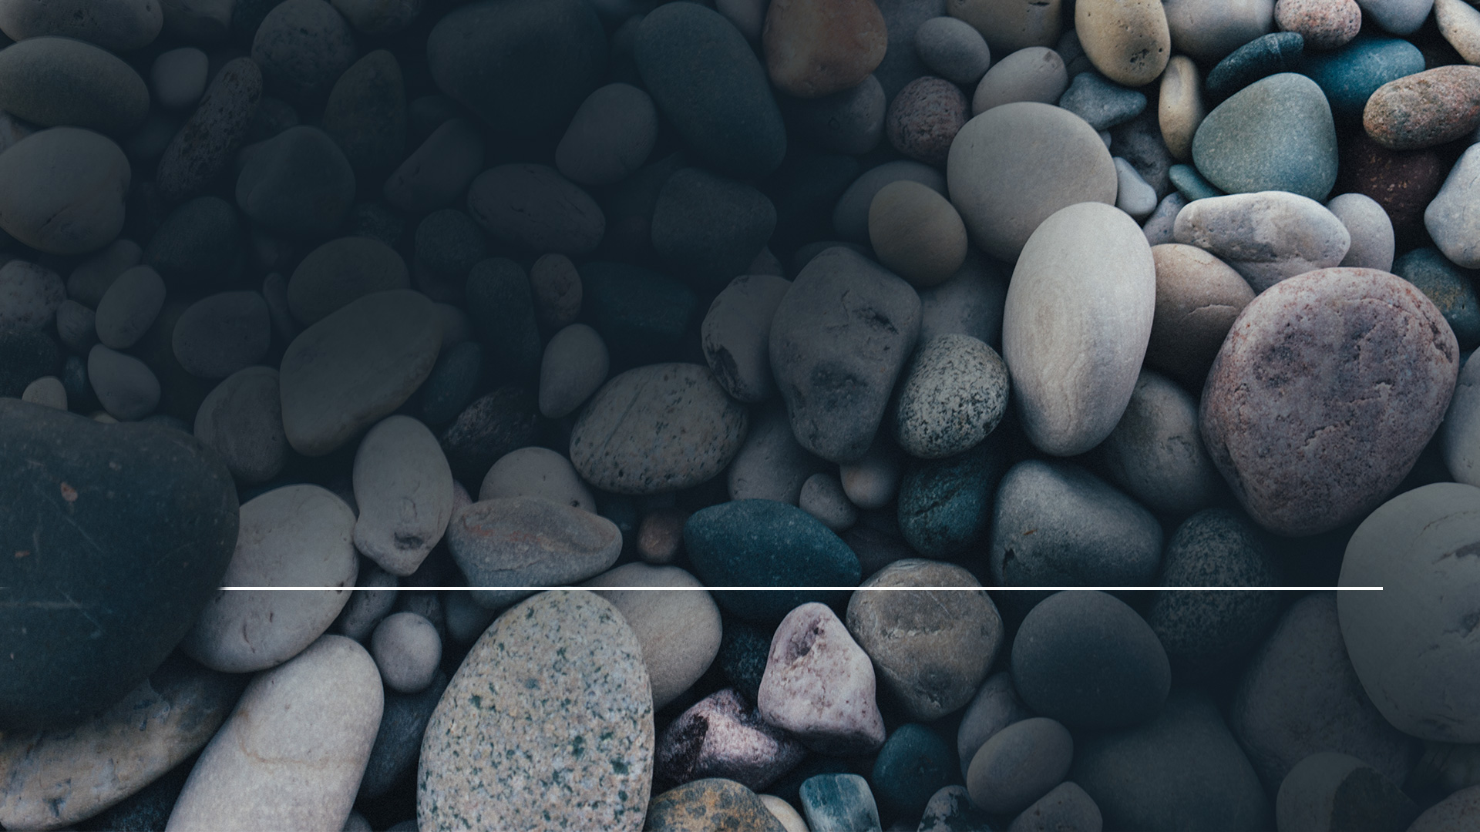
„...z neba padali na ľudí veľké krúpy ťažké ako centy. Ľudia sa rúhali Bohu pre ranu krupobitia, lebo táto rana bola veľmi veľká.“
Zjavenie 16,21
Notes:
(Zjavenie 16,21) „...z neba padali na ľudí veľké krúpy ťažké ako centy. Ľudia sa rúhali Bohu pre ranu krupobitia, lebo táto rana bola veľmi veľká.“ V gréčtine je u váhy uvedené, že váži jeden talent, čo sa väčšina učencov domnieva je váha okolo 26 kg. Historicky mal cent váhu 61 kg (nepliesť s metrickým centom - 100 kg pozn. prekladateľa.) Pokiaľ budú tieto krúpy vážiť skutočne 26 kg, nikto si nedokáže predstaviť, akú skazu by také krupobitie spôsobilo.

Slide 60
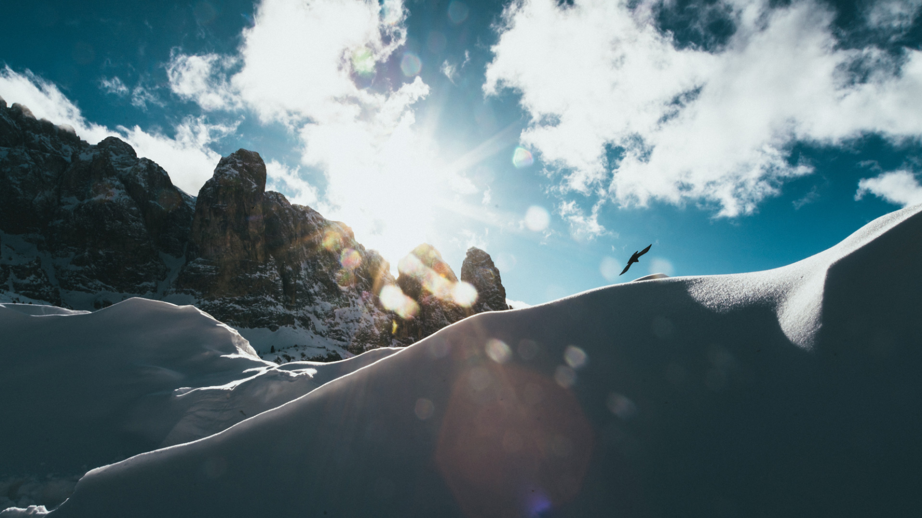
Notes:
Ale Biblia hovorí, že Pán sám preruší tento konflikt, keď zostúpi s anjelskými armádami, aby vyslobodil svoj ľud zo spurnej planéty.

Slide 61
Notes:
„Ale,“ môžete sa pýtať, „ako sa môžem uistiť o Božej ochrane, keď začnú na zemi dopadať tieto rany?“ Existuje len jeden spôsob. Tí, ktorí boli zachránení od záverečných egyptských rán prejavili svoju vieru v Boha ako vo svojho Spasiteľa tým, že potreli krvou baránka svoje rámy. Keď anjel ničiteľ prechádzal okolo ich domu, boli v bezpečí. Riadili sa Božím nariadením a urobili nevyhnutné oaptrenia. A znovu, Boží ľud bude ušetrený pred dopadajúcimi ranami, pokiaľ prijali Božieho Baránka ako svoju obeť a dovolí jeho krvi, aby ho očistila od hriechu. Svojim životom si dnes vyberáme, či budeme na Božej strane alebo na strane spurného anjela. A priateľu, keď anjeli ničitelia začnú svoje dielo, už bude príliš pozde na to, aby šlo zmeniť strany. Dvere milosti sa zavrú raz a navždy. Nechceš sa už dnes postaviť na Božie stranu, pod ochranu Ježišovej krvi? Najsmutnejšie slová, ktoré kedy človek môže započuť sú uvedené u Jeremiáša 8,20:

Slide 62
„Prešla žatva, pominulo leto, ale my nie sme zachránení.“
Jeremiáš 8,20 B21
Notes:
(Jeremiáš 8,20 B21) „Prešla žatva, pominulo leto, ale my nie sme zachránení.“

Slide 63
Notes:
Rozpráva sa príbeh o človeku, ktorý rád žil v prírode a postavil si malú chatu na kraji lesa. Nebolo to nič moc, ale pre neho to bol domov. Jedného dňa, keď sa vrátil domov z práce...

Slide 64
Notes:
...bol šokovaný a zdrvený tým, keď miesto svojej malej chaty našiel len hromadu tlejúcich uhlíkov. Všetko, čo tu zostalo bolo pár kúskov ohorených kmeňov a nejaký kov očernetý plameňmi. Odišiel až k miestu, kde stál starý kurník.

Slide 65
Notes:
Všetko, čo našiel bola len hromada popola a nejaké spálené drôty. Bezmyšlienkovite sa prehrabával sutinami. Potom pozrel dolu ku svojim nohám a jeho oko zachytilo zvláštny pohľad - kôpka ohoreného peria. Kopol do neho a čo myslíte, že sa stalo?

Slide 66
Notes:
Vyhrabali sa von štyri malé rozstrapatené kuriatka, ktoré boli zázračne zachránené krídlami milujúcej kvočky. Je to najkrajší a najvýrečnejší jazyk Písma, ktorým Boh popisuje, čo túži urobiť pre každé svoje dieťa na zemi, keď rany dopadnú:

Slide 67
„Kto býva v úkryte Najvyššieho, odpočíva v tôni Všemohúceho.“
Žalmy 91,1
Notes:
(Žalmy 91,1) „Kto býva v úkryte Najvyššieho, odpočíva v tôni Všemohúceho.“

Slide 68
„Peruťou svojou ťa prikryje, útočisko nájdeš pod jeho krídlami, štítom a úkrytom je jeho vernosť.“
Žalmy 91,4
Notes:
(Žalmy 91,4) „Peruťou svojou ťa prikryje, útočisko nájdeš pod jeho krídlami, štítom a úkrytom je jeho vernosť.“

Slide 69
„Príšery nočnej nemusíš sa báť, ani šípu, čo letí vo dne...“
Žalmy 91,5
Notes:
(Žalmy 91,5) „Príšery nočnej nemusíš sa báť, ani šípu, čo letí vo dne...“

Slide 70
„...ani moru, čo sa prikráda v tmách, ani nákazy, čo pustoší napoludnie. Keby ti po boku padli tisíce a desaťtisíce po pravici, teba to nezasiahne.“
Žalmy 91,6-7
Notes:
(Žalmy 91,6-7) „...ani moru, čo sa prikráda v tmách, ani nákazy, čo pustoší napoludnie. Keby ti po boku padli tisíce a desaťtisíce po pravici, teba to nezasiahne.“

Slide 71
„Len čo otvoríš oči, uzrieš odplatu bezbožných. Ak máš útočisko v Hospodinovi, u Najvyššieho svoj príbytok.“
Žalmy 91,8-9
Notes:
(Žalmy 91,8-9) „Len čo otvoríš oči, uzrieš odplatu bezbožných. Ak máš útočisko v Hospodinovi, u Najvyššieho svoj príbytok. „

Slide 72
„...nič zlé sa ti nestane, nijaká pohroma sa k tvojmu stanu nepriblíži. Veď on svojim anjelom prikáže, aby ťa chránili...“
Žalmy 91,10-11
Notes:
(Žalmy 91,10-11) „...nič zlé sa ti nestane, nijaká pohroma sa k tvojmu stanu nepriblíži. Veď on svojim anjelom prikáže, aby ťa chránili...“

Slide 73
Notes:
Môže byť niečo povzbudivejšie? Nechceš nájsť útočisko pod krídlami Najvyššieho, keď začnú dopadať rany a nie je, kde sa schovať? Tvoj nebeský otec ťa chce chrániť a spasiť ťa v hodine súženia a skazy. Keď mu predáš svoj život, bude schopný ťa chrániť ako kvočka, ktorá zhromažďuje kuriatka pod svoje krídla. Rozhodnutie je ale na tebe. Podriaď mu svoju vôľu. Rozhodni sa ho poslúchať aj jeho vôľu, ako je zjavená v jeho Slove. A keď to tak urobíš, môžeš pocítiť uistenie, že jeho milosť, jeho prítomnosť aj jeho ochrana s tebou budú trvať bez ohľadu na to, čo môže budúcnosť so sebou priniesť. Tužíš, aby to bola aj tvoja skúsenosť, priateľu? Chceš sa rozhodnúť odovzdať svoj život Ježišovej zachraňujúcej milosti a Slovu, ktoré mení život? Pokiaľ je tomu tak, pokľakni spoločne so mnou a poďme sa modliť. (Pokľakni spoločne s poslucháčmi a povedz im nasledujúce pokyny:) Dnes večer miesto prostej modlitby môžeme mať všetci príležitosť hovoriť s Bohom potichu a jednotlivo. Možno je niečo v tvojom srdci, o čom ťa Boh chce presvedčiť. Možno je to hriech, ktorý je treba vyznať a napraviť, zvyk, ktorý potrebuješ zmeniť, zášť, ktorú je treba premôcť odpustením. Neviem, čo ti Duch Svätý kladie na srdce, priateľu, ale viem, že nemá cenu si pestovať nič, čo bude na úkor večnosti. Dnes večer ťa pozývam, aby si chvíľu jednoducho hovoril s Bohom. Požiadaj ho, aby ti ukázal, či je tam niečo, čo stojí medzi tebou a tvojim Spasiteľom. A požiadaj ho, aby to z tvojho života odstránil a skryl ťa pod jeho všemocnými krídlami. Poďme sa teraz chvíľu modliť. (Daj čas minútu až minútu a pól než prenesieš záverečnú modlitbu.) (Navrhovaná modlitba je na nasledujúcej strane.)

Slide 74
Notes:
(Navrhovaná modlitba) „Drahý nebeský Otče, Dnes večer ti chceme ďakovať za to, že si taký milujúci Boh. Ďakujem ti, že miluješ túto zem dosť na to, aby si nás varoval pred nadchádzajúcimi siedmimi poslednými ranami. Vieme, že je tvojou túžbou, aby každý jeden z nás bol zachránený tvojou ochraňujúcou milosťou. Pane, prosím oddeľ nás od hriechov, ktoré nás vzďaľujú od teba. Prosím pomôž nám dôverovať a poslúchať tvoje slovo, byť ochotný sa podriadiť tvojej vôli, rovnako ako sa Ježiš podriadil tvojej vôli a nie svojej. Chcem sa modliť za všetkých ľudí, ktorí tu sú dnes večer zhromaždení. Pane, prosím priťahuj k sebe obzvlášť tých, ktorí zápasia s dôležitým rozhodnutím. Pomôž im, aby videli, že jediná istota je v tom, keď ťa vyznajú pred ľuďmi, aby si sa aj ty mohol priznať k ním pred trónom vesmíru. Pokiaľ je tu niekto, kto zápasí s rozhodnutím zveriť Bohu svoj život bez výhrad, prosím posilňuj jeho srdce a daj mu jasnú myseľ, aby videl, že nič na svete nie je tak cenné, aby to stálo za to vymeniť to za život v hojnosti, ktorý nám Ježiš chce dať po celú večnosť. Dnes večer nech každý z nás opustí toto miesto a pevne sa poddá tvojej vôli, aby k tebe našiel dôveru a útočisko v bezpečnom stave s tebou. Za to sa modlíme v Ježišovom mene. Amen.“

Slide 75
Názov ďalšie prednášky
Notes:
Milí priatelia, teším sa na vás na zajtrajšej prednáške s názvom:

